Slide 1
Antické reálie
6
Starověký Řím:
vojenství II.

Slide 2
Výzbroj a výstroj v době principátu
Výzbroj
- zbraně za principátu se příliš nelišily od dřívějších
základními zbraněmi zůstávali:
pilum - vrhací oštěp
používán až do konce 3. st. po Kr.
jeho vzhled se mnoho neměnil
dlouhý železný hrot se k ratišti připevňoval dvěma způsoby
hrot se nasadil, přičemž spoj byl zpevněn objímkou
hrot byl na konci opatřen plochým klínem, který se vsadil do žlábku a upevnil nýty
některá pila byla navíc opatřena kulovitými předměty na širším konci ratiště - předpokládá se, že se jednalo o závaží, která měla zvýšit průraznost
účinný dosah pila asi 15 m, se závažím menší
některá pila byla opatřena hrotem na konci ratiště

Slide 3
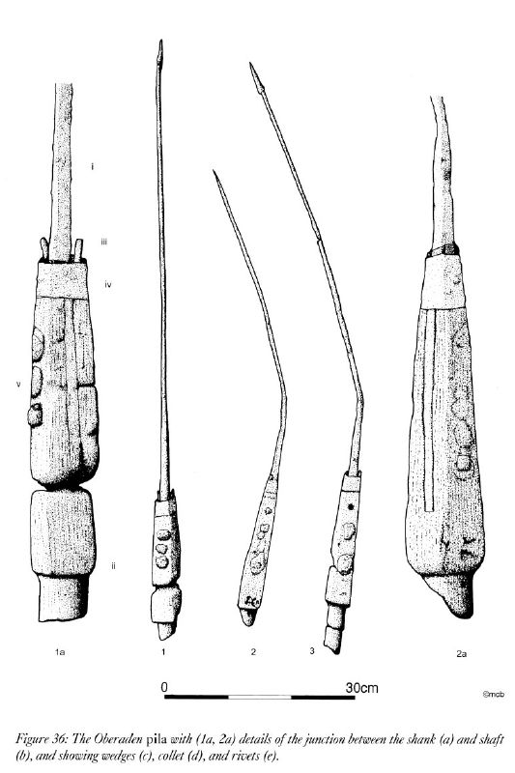
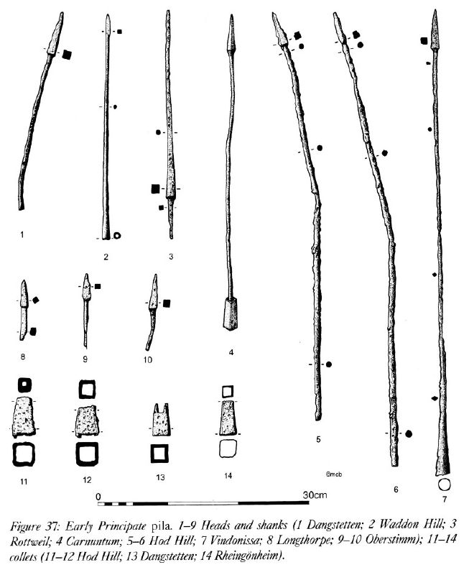

Slide 4
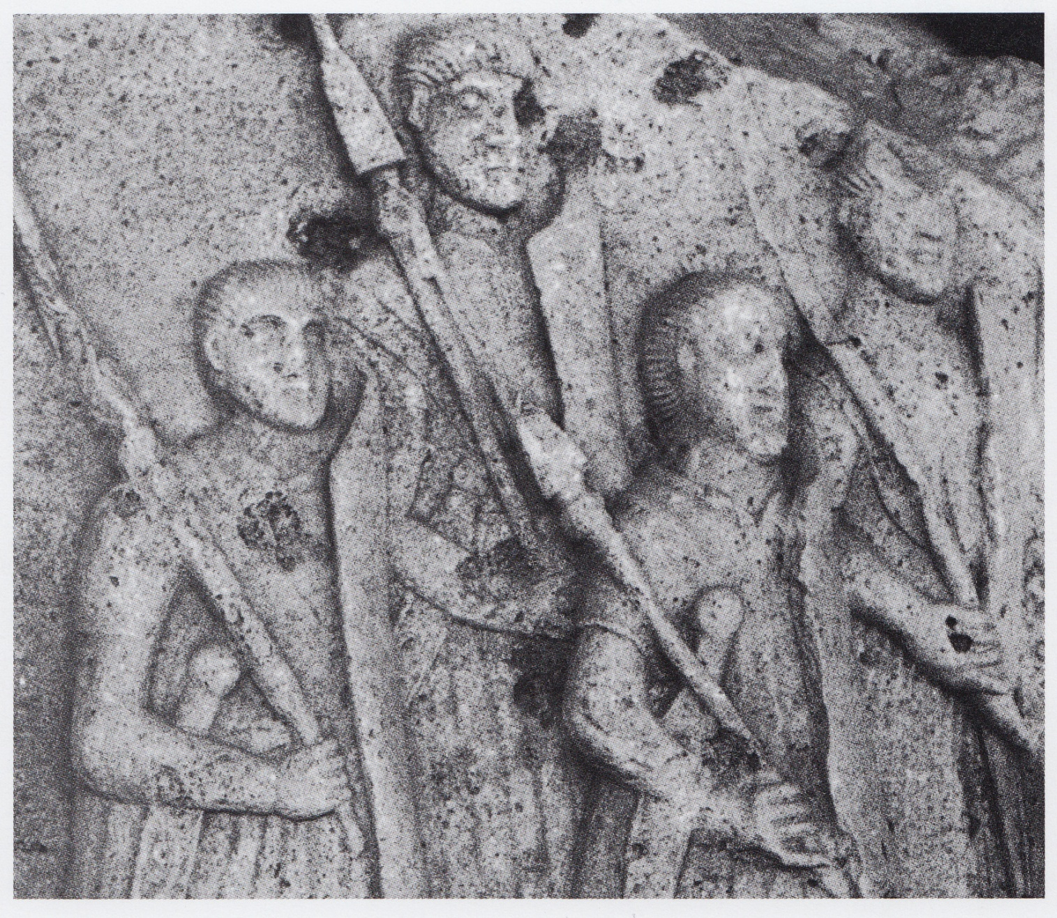

Slide 5
kopí a oštěpy
kromě pila byly využívány i jiné druhy oštěpů
lancea - lehké oštěpy
nálezy mnoha druhů hrotů oštěpů - nejistá klasifikace => není jistý druh zbraně
oštěpy používané jízdou
několik typů
centus
do užívání se dostává asi ve 2. st.
nejdelší kopí - 3,65 m
obouruční zbraň
využívána pouze v omezeném rozsahu - speciální alae
obvyklejší jsou však kratší kopí a oštěpy
lancias pugnatorias - bojové kopí
minores subarmales - menší oštěpy

Slide 6
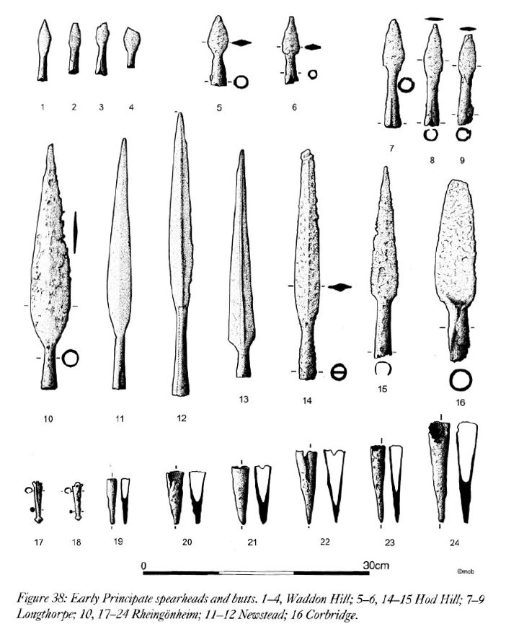
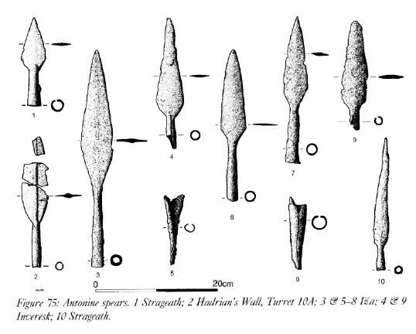

Slide 7
gladius - „hispánský meč“ - gladius hispaniensis
několik typů
na začátku 1 st. po Kr. byl nejběžnější meč typu Mohuč
zúžení v horní části čepele
dlouhý hrot - až 200 mm
délka čepele - od 400 do 550 mm
šířka čepele - od 54 do 74 mm v horní části čepele / od 48 do 60 mm před hrotem
součástí meče byla dřevěná záštita a hlavice, profilovaný jílec byl kostěný
meč byl primárně určen jako bodná zbraň; používal se i jako zbraň sečná
později v 1. st. se nejběžnějším typem stal meč typu Pompeje
čepel byla rovná
krátký hrot
délka čepele - od 420 do 500 mm
šířka čepele - od 42 do 45 mm

Slide 8
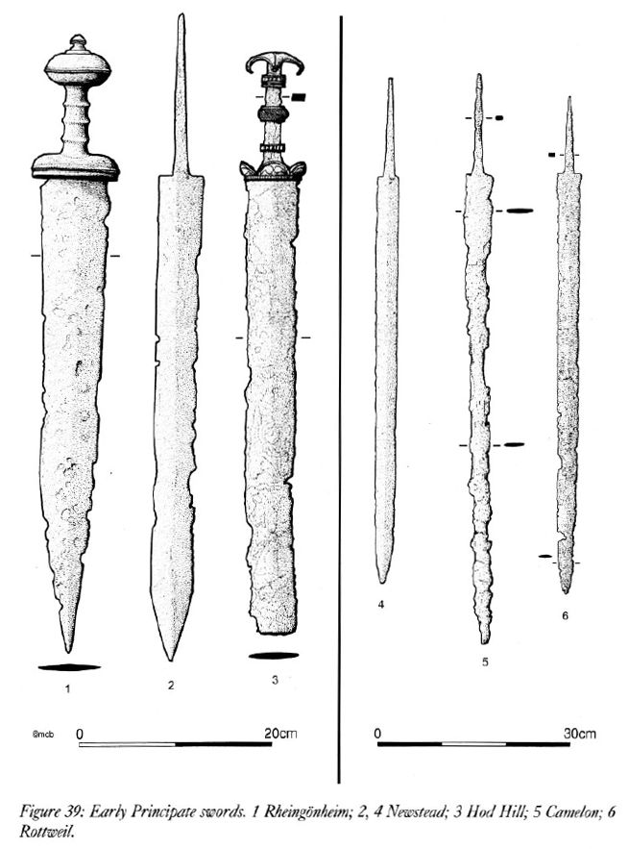
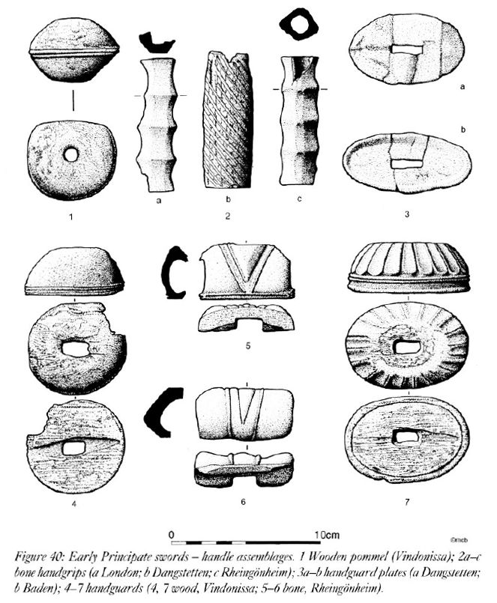

Slide 9
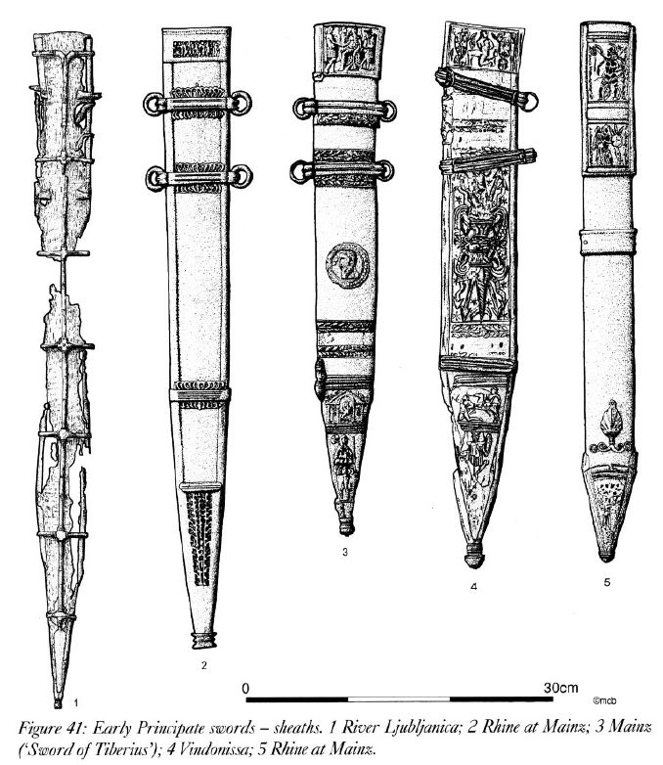
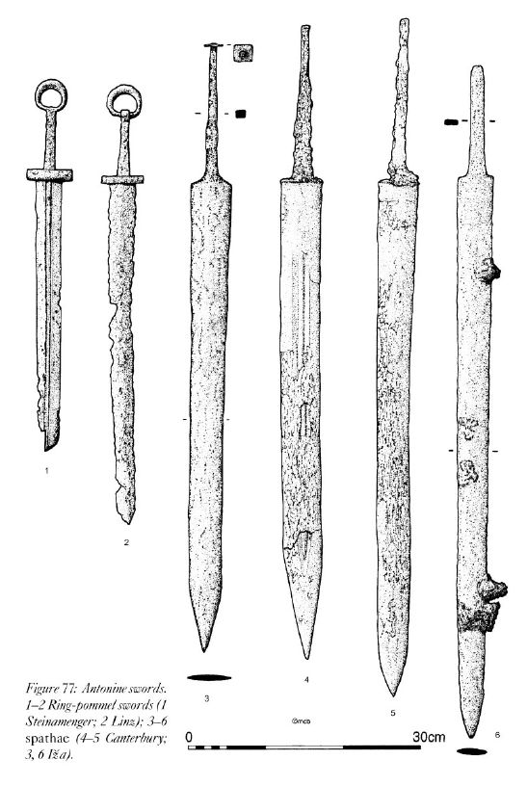

Slide 10
- spatha - meč
- meč používaný jízdou
delší a štíhlejší než gladius
délka čepele - od 650 do 915 mm
šířka čepele - obvykle nepřesahovala 44 mm
hlavice, záštita a jílec byly většinou podobné jako u gladii
pugio - dýka
sloužila jako doplněk k meči
délka čepele - od 250 do 350 mm
používaly se po velkou část principátu - ve 2 st. však podstatně méně - na Traianově sloupu již nejsou známy

Slide 11
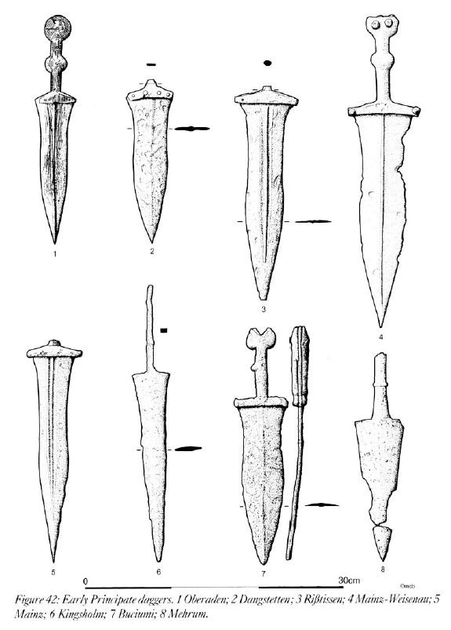
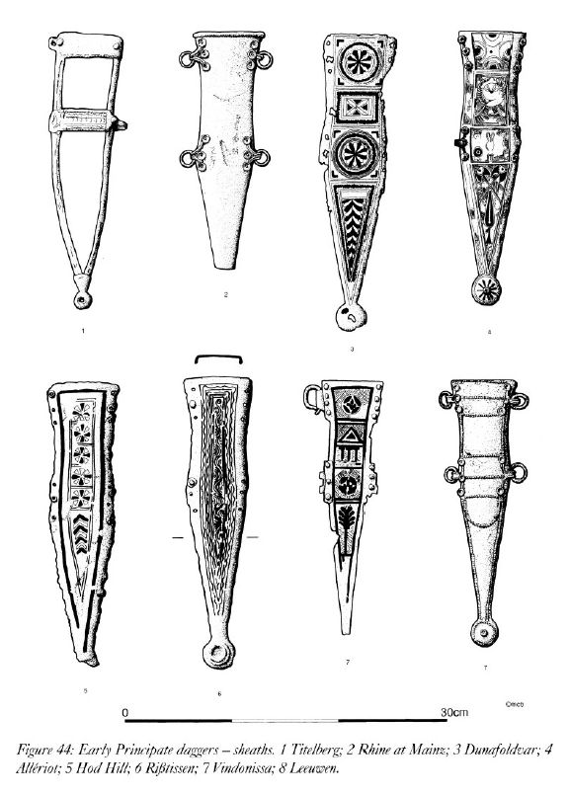

Slide 12
Výstroj
Zbroj
Stejně jako dříve i v této době bylo používáno několik typů
kroužková zbroj - lorica hamata
někdy vyráběny z bronzových, většinou však ze železných kroužků o síle 1 mm a průměru 7 mm - kroužky byly nýtovány nebo svařovány
na ramenou se zdvojoval, směrem dolů se rozšiřoval
váha asi 10-15 kg - rozložit ji pomáhal opasek
šupinový pancíř - lorica squamata
většinou vyráběn z bronzu, méně ze železa - železné pancíře byly navíc pocínované
náchylný k poškození - těžko se opravoval
velikost šupin různá - řady šupin se k sobě spojovaly drátem a poté našívaly na látkový podklad, tak aby se navzájem překrývaly => zlepšení ochrany

Slide 13
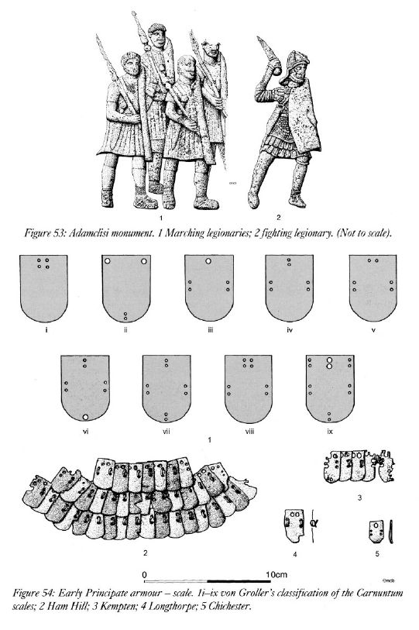
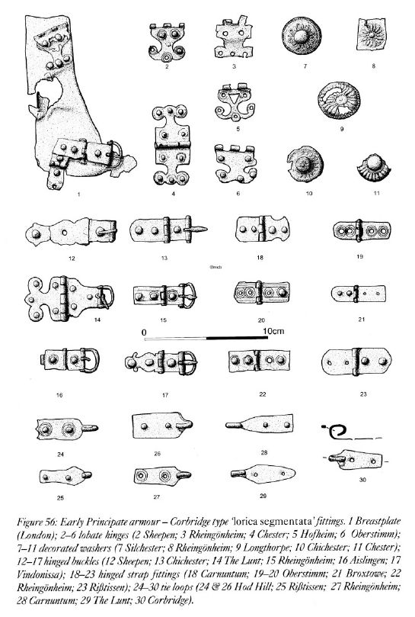

Slide 14
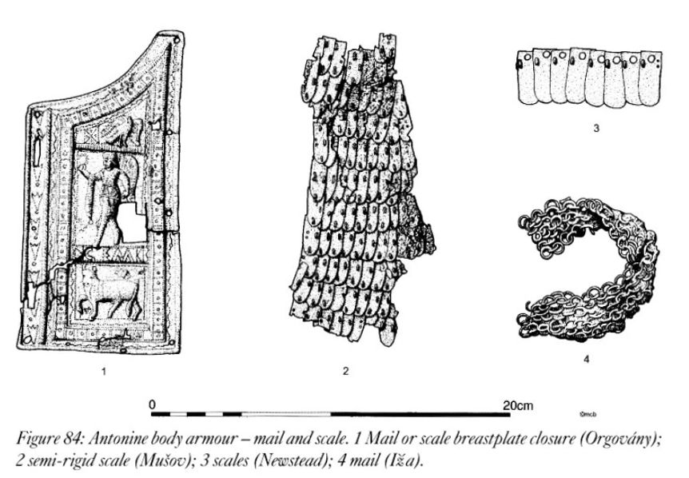

Slide 15
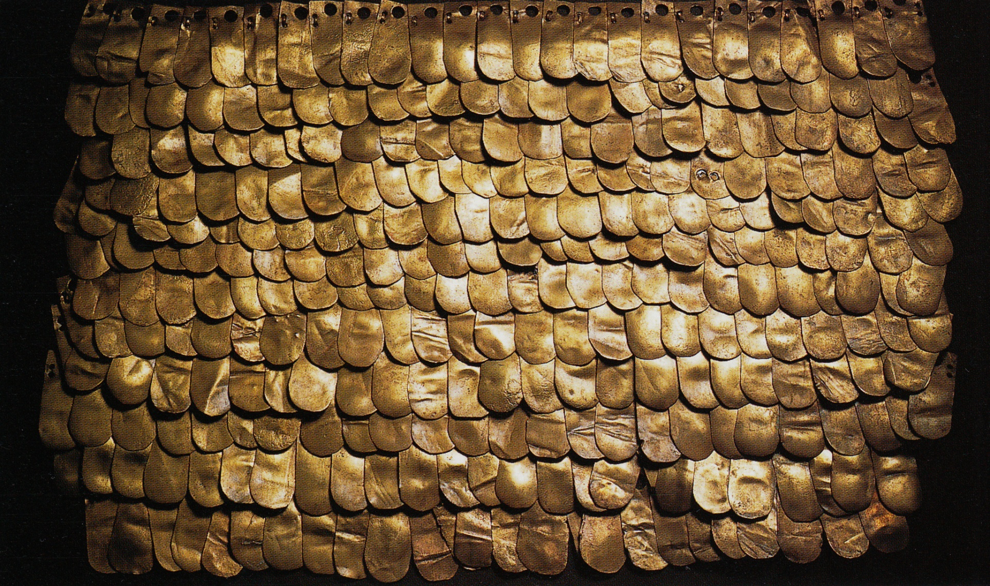

Slide 16
lamelový pancíř - lorica segmentata
pravděpodobně se začal používat až za principátu => část staršího typu byla nalezena na lokalitě Kalkriese
používán byl asi do 3. st.
pancíř je tvořen řadami železných lamel, které jsou navzájem propojeny koženými pásky
lamely nebyly kaleny - předpokládá se lepší ochrana
ochrana celého trupu a ramen
moderní rekonstrukce potvrdily odolnost - pancíř dokázal odchýlit nebo zcela odrazit většinu šípů a oštěpů
váha mohla být až 9 kg
nevýhody:
lehčí než kroužková zbroj, ale méně pohodlná
složitější údržba - složitý výrobek
množství lamel, bronzové přezky, panty a háky
bronzové části reagovaly s kovovými lamelami => docházelo ke korozi, která způsobovala odlamování nebo upadnutí částí kování => časté nálezy

Slide 17
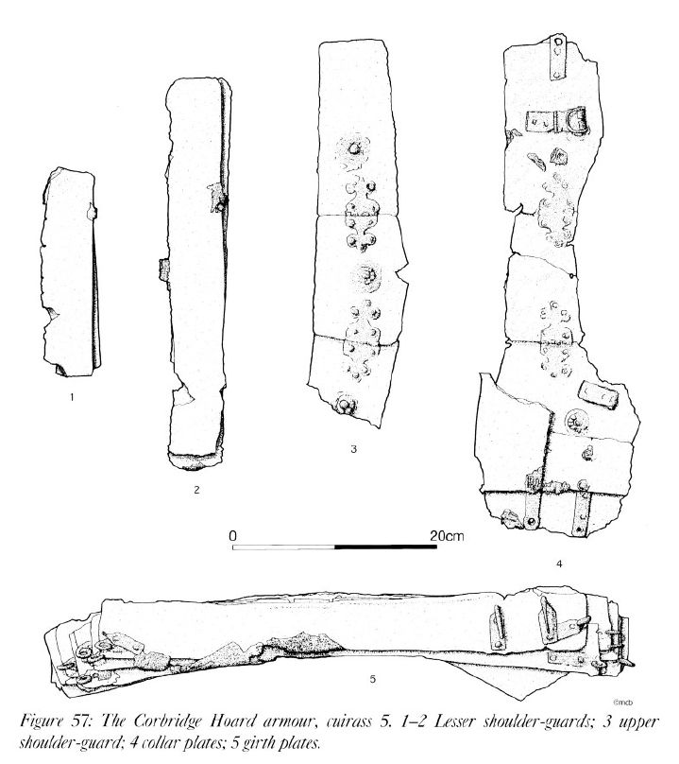

Slide 18
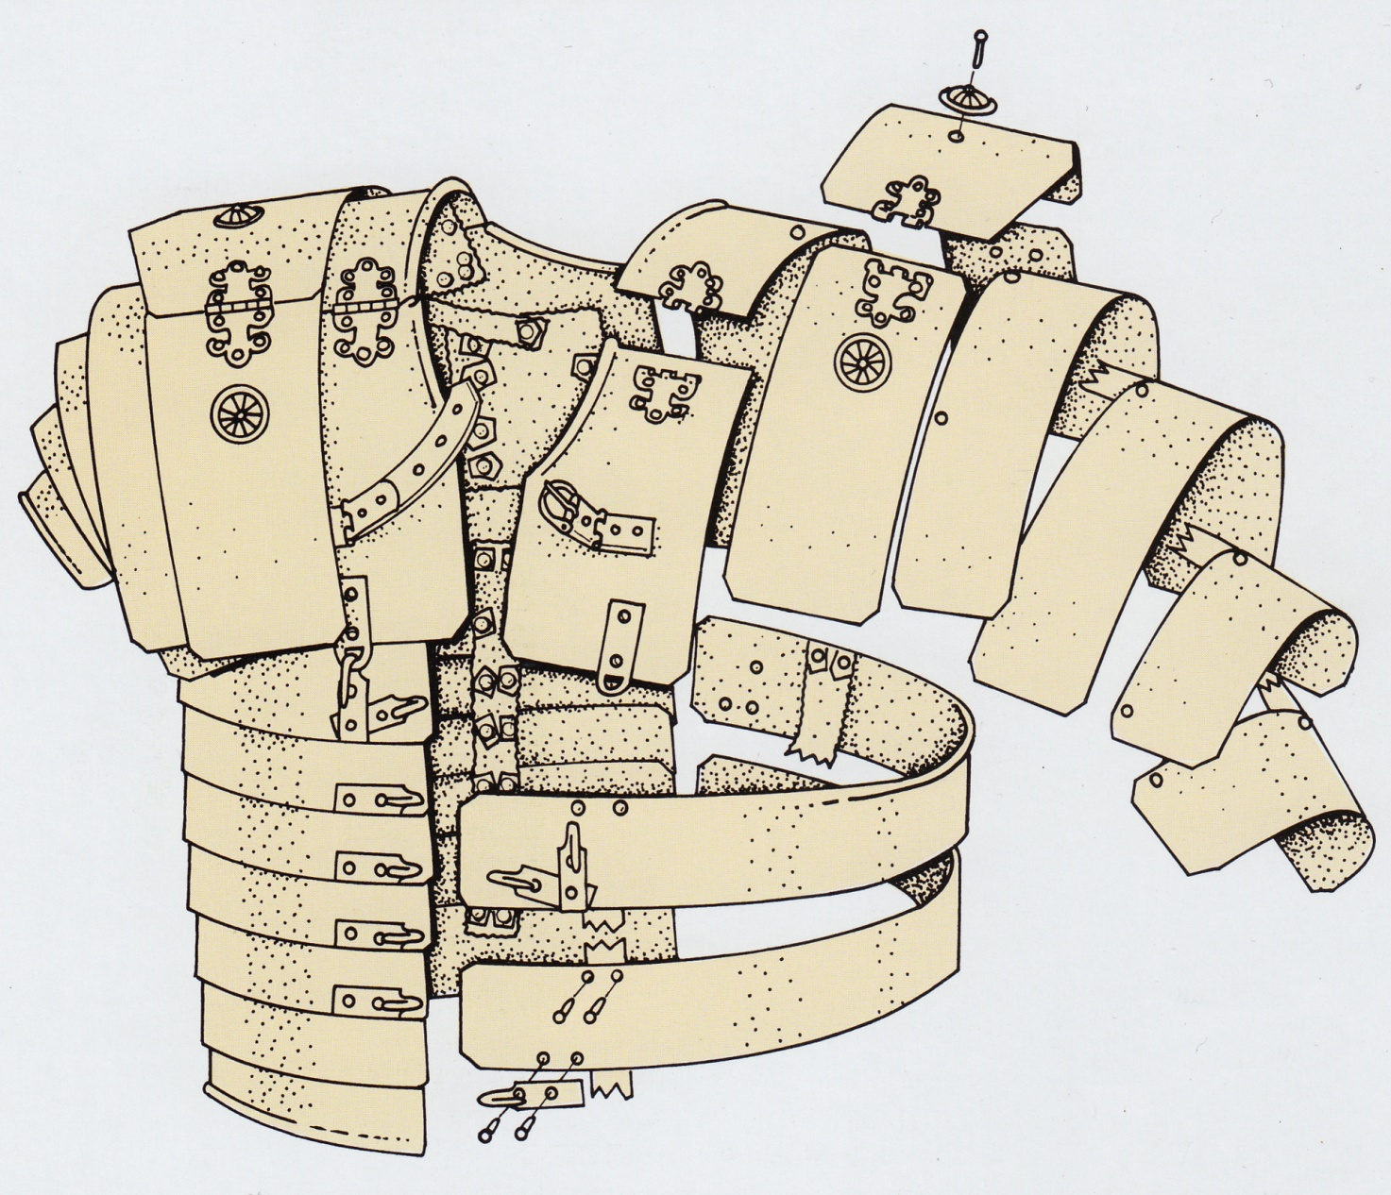

Slide 19
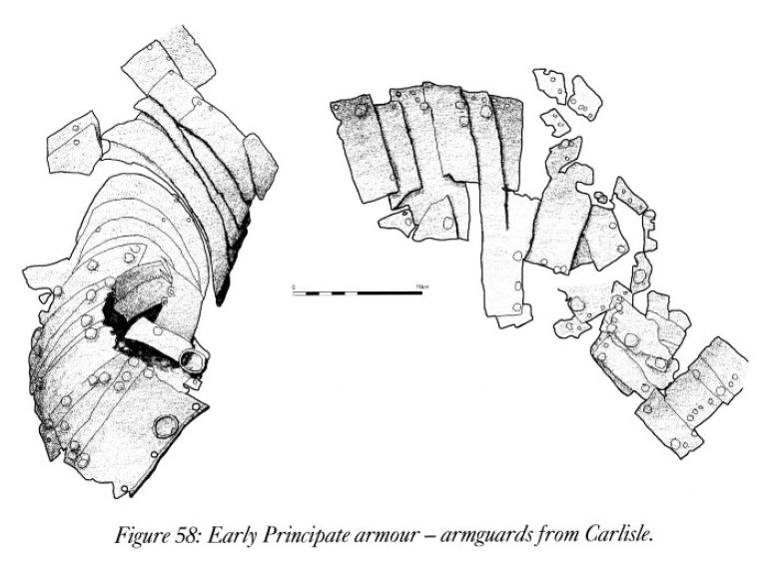
pod všechny typy pancířů se nosil vypolstrovaný oděv, o kterém není mnoho známo
vyráběl se z látky
v pramenech znám pod názvy thoramachus nebo subarmatis - označení však není spolehlivé

Slide 20
Přilby
přilby typu Montefortino, které byly běžné za republiky, byly na konci 1. st. př. Kr. nahrazeny typem Coolus
většina těchto přileb měla na vrcholu přilby tulejku pro chochol
poskytovaly větší ochranu týlu než předchozí typ
od poloviny 1. st. př. Kr. byla většina přileb opatřena vepředu štítkem - ten zde byl přidán patrně z důvodů zpevnění skořepiny bronzových přileb, které nebyly tak silné jako přilby vyráběné z kovu
štítek byl společně se skořepinou přilby vyroben z jednoho kusu kovu
pozdější exempláře typu Coolus se vyznačují širšími lícnicemi a ochranou týla
z těchto přileb, společně s kombinací dalších prvků vznikají během císařství přilby galského a italického typu
hlavním materiálem pro výrobu přileb je železo

Slide 21
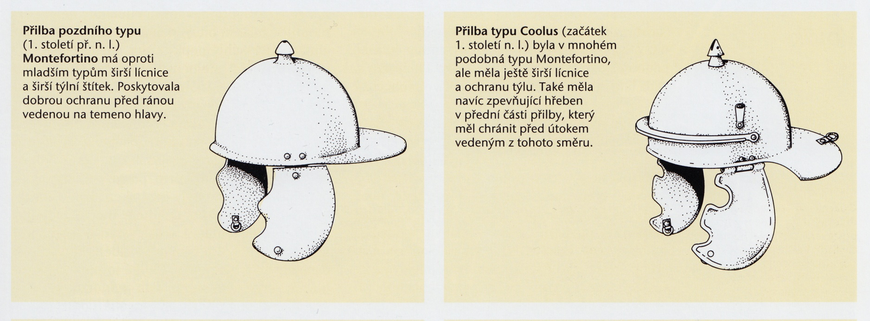

Slide 22
nejstarší typy přileb z doby císařství mají výřezy pro uši => postupně přidána jejich ochrana
upravena byla také týlní záštita
nesměřuje rovně, ale šikmo dolů
byla prodloužena a rozšířena - chránila z části i ramena
zadní část zesílena žebrováním
přední část přileb je opět opatřena štítkem pro vyztužení - ty se během času postupně stávají robustnější
galské přilby
výrazným rysem galských přileb je plastické vyhotovení stylizovaného obočí v přední části přilby
okraje přileb jsou lemovány mosazí
nýty jsou zdobeny mosazí nebo vykládány emailem
italické přilby
od galských se liší pouze kvalitou zpracování, která je u nich vyšší
oba typy přileb jsou vybaveny podélnými držáky na chochol

Slide 23
při dalším vývoji se na konci 1. st. se projevují další tendence ke zpevňování přední a horní části skořepiny
na horní část přilby byly dodatečně připevněny 2 na sebe kolmé kovové pásky tvořících kříž - přilby také nazývány typ „velikonočního bochánku“
postupné zpevňování horní části lze pokládat za hlavní systematický vývoj, kterým římské přilby procházely
tento vývoj byl dán skutečností, že právě horní část hlavy byla během boje nejvíce zranitelnou částí těla sečnými zbraněmi
vývoj probíhal i u týlní záštity, kde nadále docházelo k jejímu prodlužování a rozšiřování
typickým znakem římských přileb nadále zůstávalo ponechání volných uší a tváře - ochrana se řešila přidáním lícnic a ochrana uší přidáním kovových plátků

Slide 24
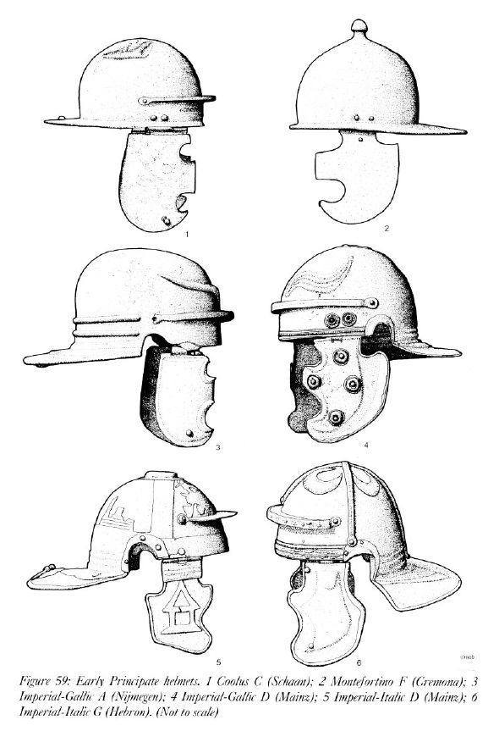
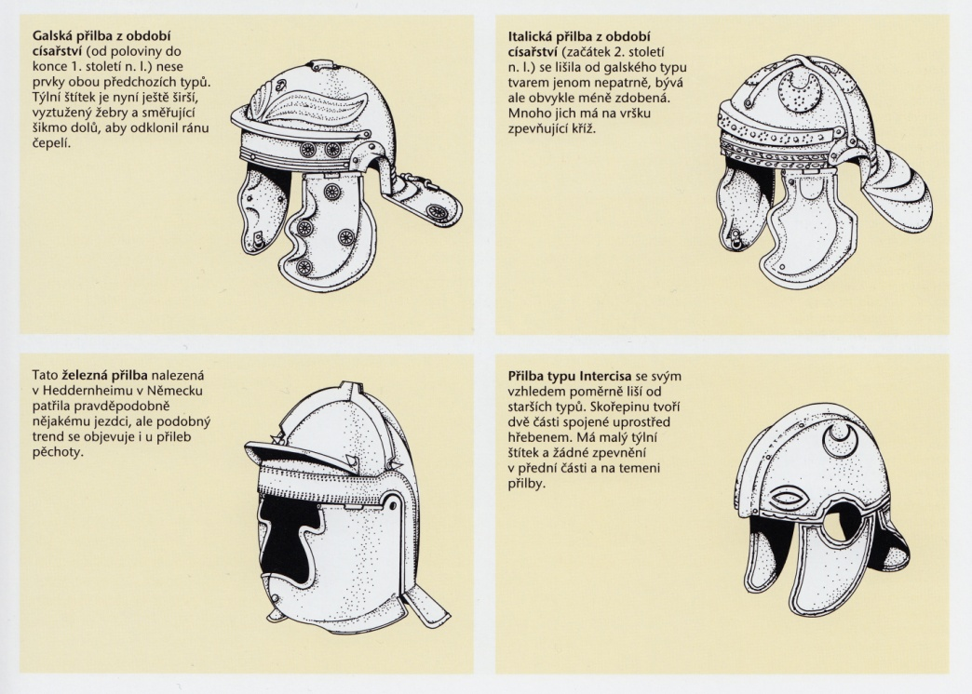

Slide 25
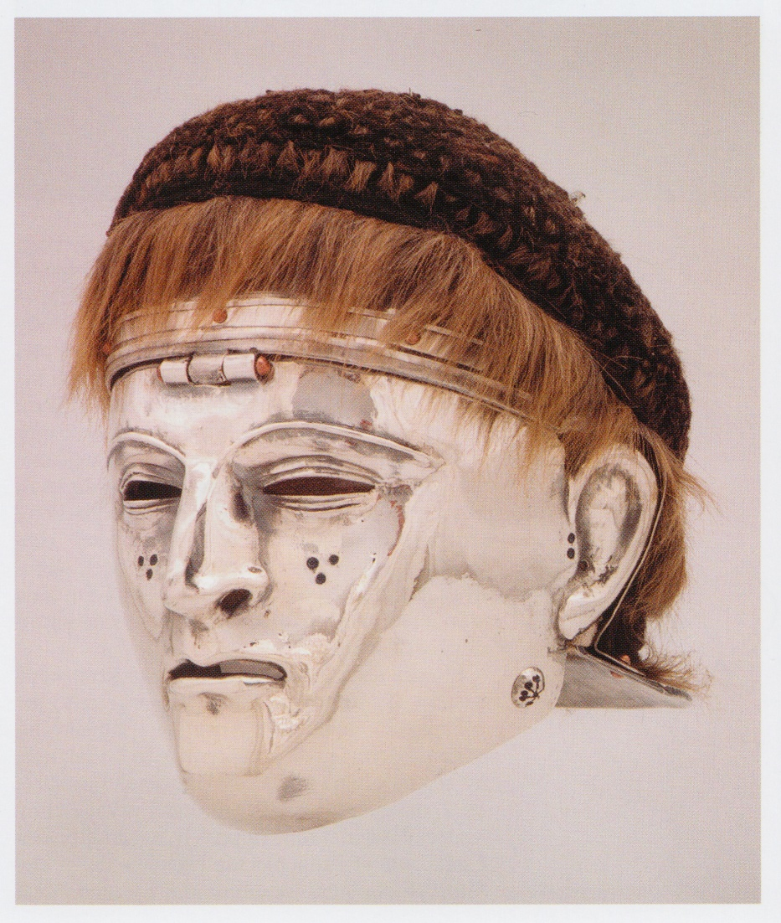
jezdecké přilby
v několika směrech se od přileb pěšáků odlišovaly
téměř vždy byly uši jezdců zakryty lícnicemi => útok byl předpokládán hlavně z boku a zezadu – tento problém se z části řešil vyvrtáním několika otvorů
ochrana týlu byla hlubší, ale užší
stejně jako u zbroje i přilby se nenosily přímo na hlavě
doloženy jsou podšívky a předpokládá se polstrování

Slide 26
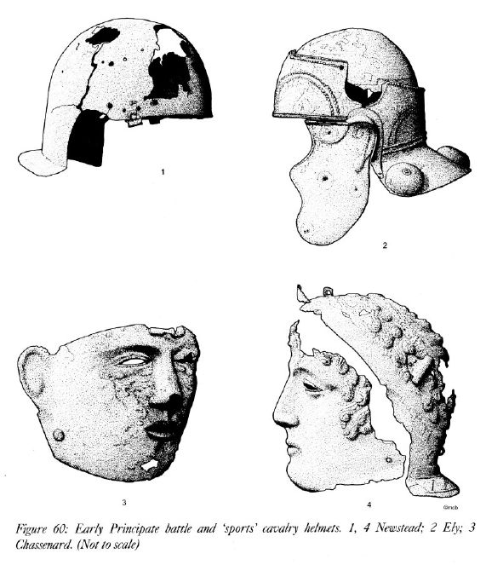
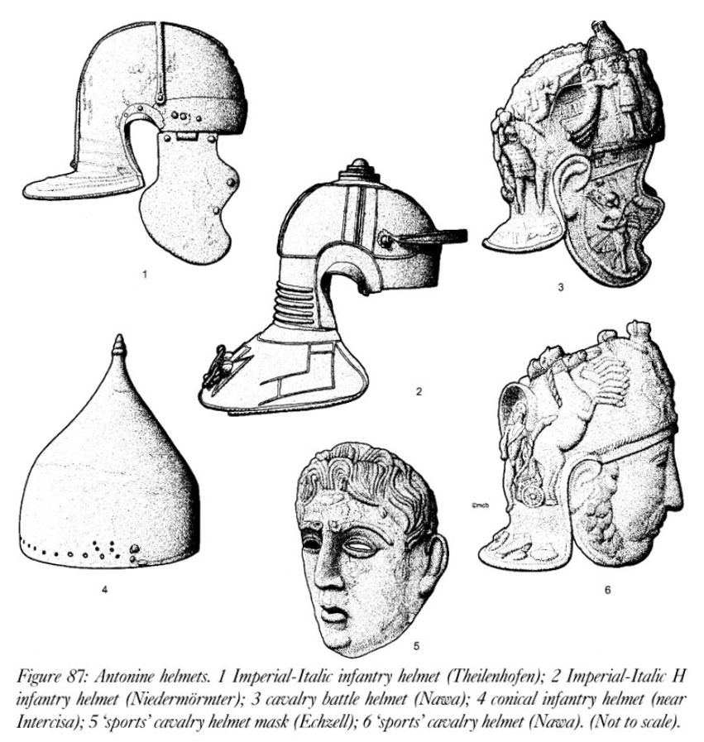

Slide 27
Scutum - štít
známo několik variant - ty se však během doby příliš neměnily
během 1 st. po Kr. se štíty trochu zkrátily, šířka zůstávala přibližně stejná
tvar - obloukovitě prohnutý obdélník
známo je několik tvarových variant - mnoho štítů mělo rovný vršek a zaoblené nebo rovné strany; pravděpodobně existovaly i varianty s se zaobleným vrškem a rovnými stranami
tvar a velikost je odvozován na základě dochovaných exemplářů a vyobrazení
z 1. a 2. st. je známo pouze velmi málo dochovaných exemplářů - např. z Masady, Holandska
ze 3. st. je znám štít nalezený v Dura Europos
obdélníkový tvar, obloukovitě prohnutý
na délku měl 102 cm, na šířku 83 cm
vyroben byl ze 3 vrstev tenkých dřevěných lamel, které byly k sobě přilepeny - síla štítu se uvádí asi 5 cm
štít neměl středové zesílení, pouze otvor pro štítovou puklici

Slide 28
zadní strana byla zpevněna rámem a nacházelo se zde horizontální držadlo
přední i zadní strana byla potažena slabou kůží – na okrajích a rozích byla zesílena silnější vrstvou kůže => tato úprava nahrazovala dřívější (dražší) kovové kování
na základě repliky se váha odhaduje na asi 5,5 kg => u štítů se zesíleným středem se váha odhaduje na 7,5 kg
pravděpodobně všechny štíty byly proti nepřízni počasí v době jejich nepoužívání chráněny koženými pouzdry
každý štít se také vyznačoval zdobením - obvykle se jednalo o zvláštní znaky - tzv. deigmaty
není ovšem známo, jestli tyto znaky byly určeny pro celou legii nebo třeba jen pro kohortu

Slide 29
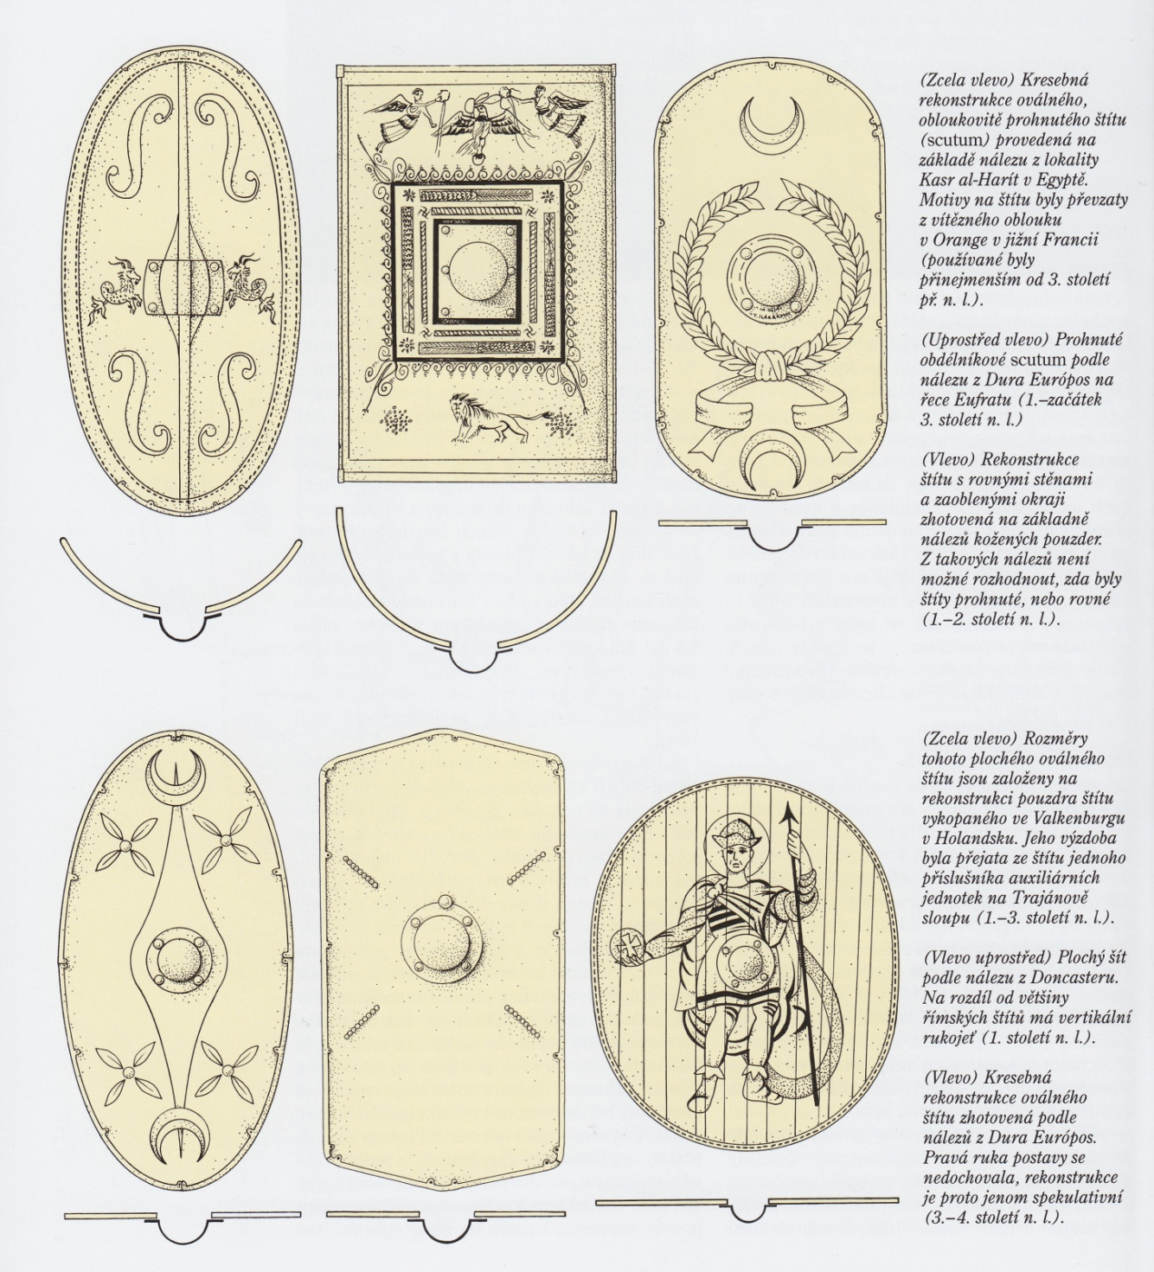
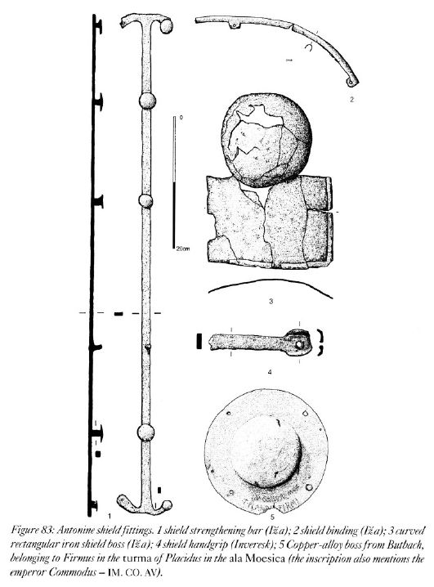

Slide 30
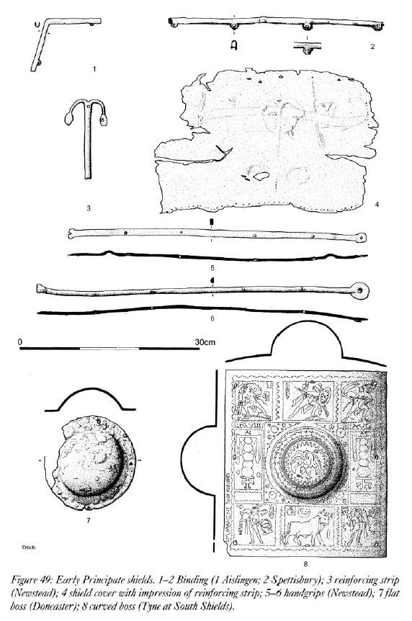
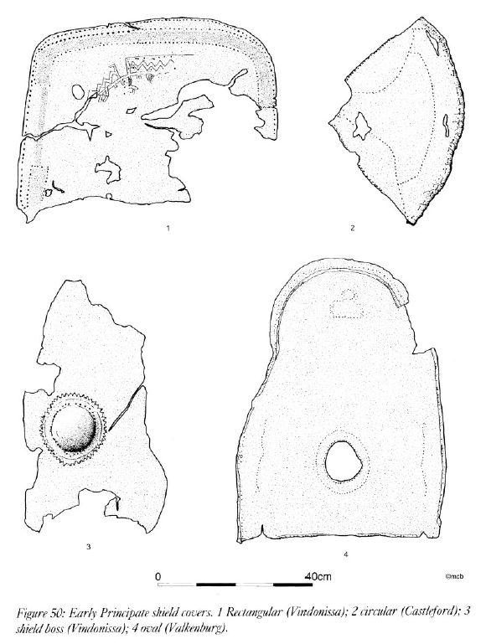

Slide 31
štíty jízdy
jezdci byli vybaveni štíty, které byly podobné pěchotním - byly však ploché
většina z nich byla oválného tvaru, známy jsou ale i obdélníkové nebo hexagonální
jeden z nalezených pochází z Doncasteru v Británii
datován je do 1. st. po Kr.
výstroj vojáka auxiliární jednotky
štít byl dlouhý 125 cm a široký 64 cm
strany měl rovné, horní a dolní strany zaoblené
vyroben opět ze 3 vrstev dřevěných lamel potažených kůží
madlo bylo vertikální
na základě rekonstrukce se udává váha 9 kg
z Dura Europos je také znám oválný štít mnohem jednodušší konstrukce, který byl vyroben pouze z 1 vrstvy dřevěných prken
datován opět do 3. st. – používání těchto štítů se však předpokládá i pro období dřívější

Slide 32
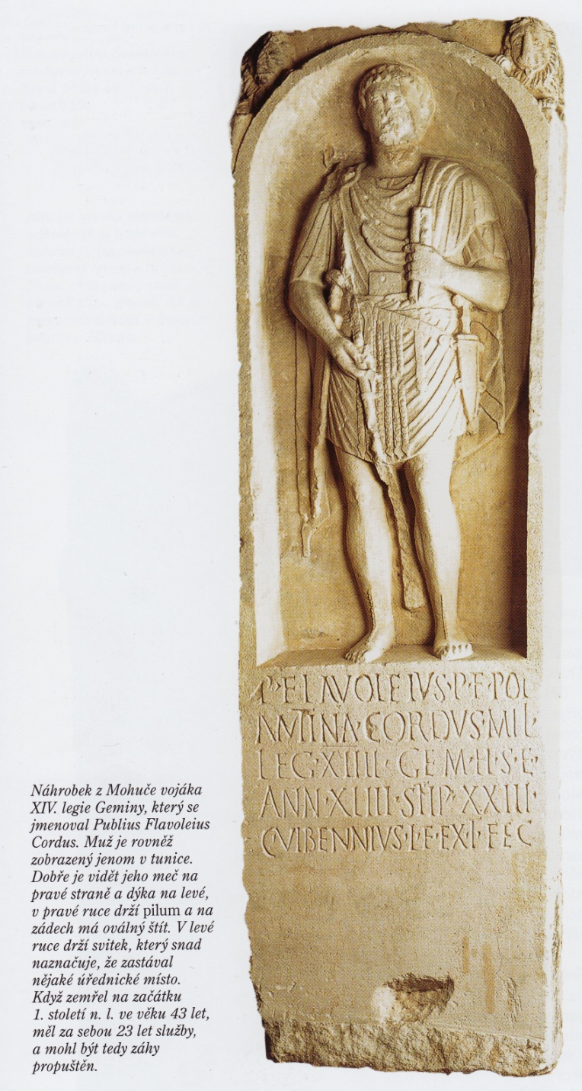
Další výstroj
oblečení
běžným oblečením byla tunika, která byla oproti civilní trochu delší
jednalo se o velmi jednoduchý oděv, kdy byly dva stejně velké čtverce látky k sobě přišity na bocích a ramenou - nechávali se pouze otvory pro hlavu a ruce
tunika většinou měla krátké rukávy; u vyobrazení jezdců se však objevují i rukávy dlouhé

Slide 33
mezi oblečení patřily i pláště a kapuce
vojáci nosili 2 druhy plášťů
sagum - jednoduchý obdélník z těžké vlněné látky, který byl sepnut na pravém rameni
paenula - nosila se jako pončo
měla oválný tvar s otvorem pro hlavu a někdy i kapucí
- u důstojníků, od centuriona výše, je znám také obřadnější oděv, tzv. paludamentum - nosilo se podobně jako tóga - nařasené a přehozené přes levou paži

Slide 34
opasky
byly velice důležitou součástí výstroje - byla k nim přichycena pochva na meč a v některých případech i na dýku
byl důležitým symbolem vojáka
měl zdobené přezky a někdy i navíc ozdobné destičky
na začátku 1 st. se stalo módou nosit nejméně opasky dva - jeden pro meč, druhý pro dýku - na konci stejného století již byl běžný opět jeden širší opasek, i když i nadále někteří nosily opasků více
během 1. a 2. st. se k opaskům připevňovalo několik řemínků pobitých ozdobnými nýty a na konci opatřeno ozdobným nákončím
jejich funkce není zcela jasně známa

Slide 35
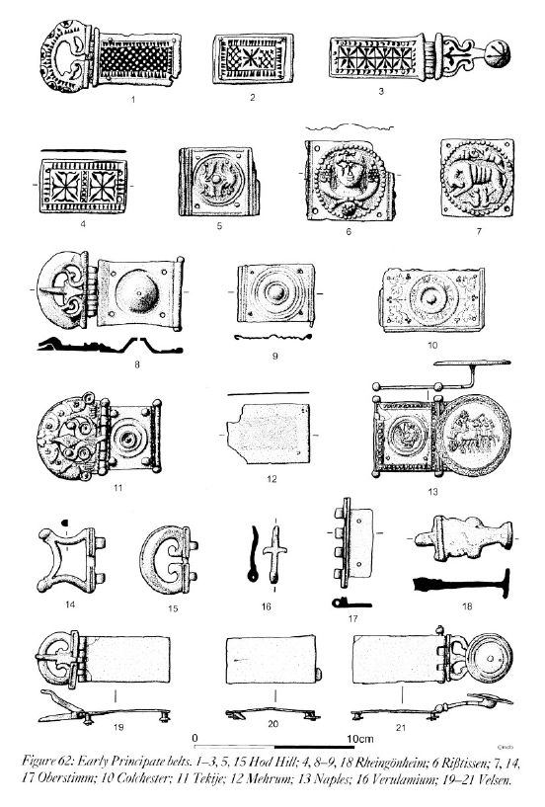
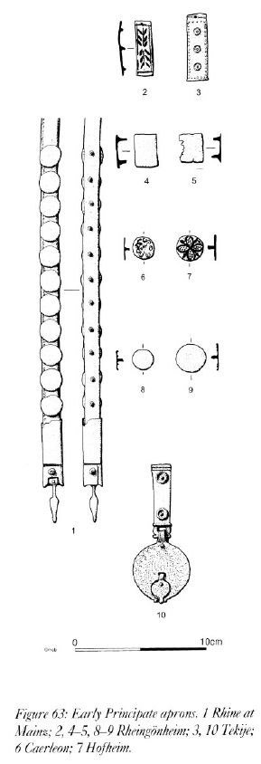

Slide 36
boty
asi nejznámější obuví jsou caligae
připomínají otevřené sandále - jednalo se však o pevnější obuv
skládají se ze 3 částí - podrážka, vnitřek a svršek - ty se svazovaly řemínky, aby těsněji seděly
nevýhodou bylo, že nechránili před nepříznivým počasím – předpokládá se tedy, že se do nich nosily ponožky
od 2. st. se začínají objevovat nové druhy, které měly horní část více uzavřenou => později zcela caligy nahradily
většina obuvi byla na podrážce opatřena cvočky

Slide 37
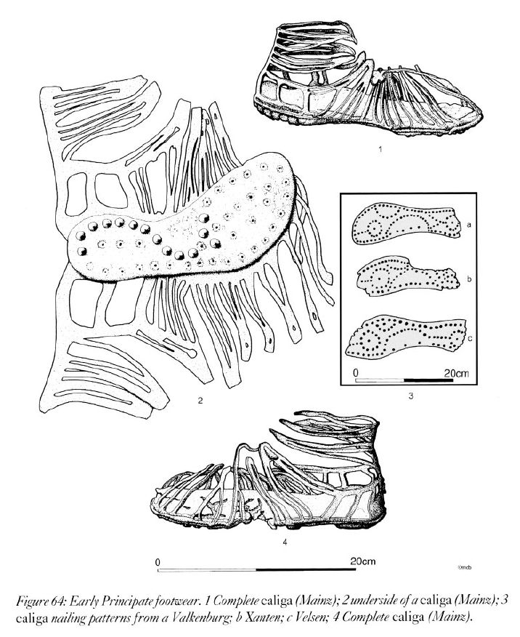

Slide 38
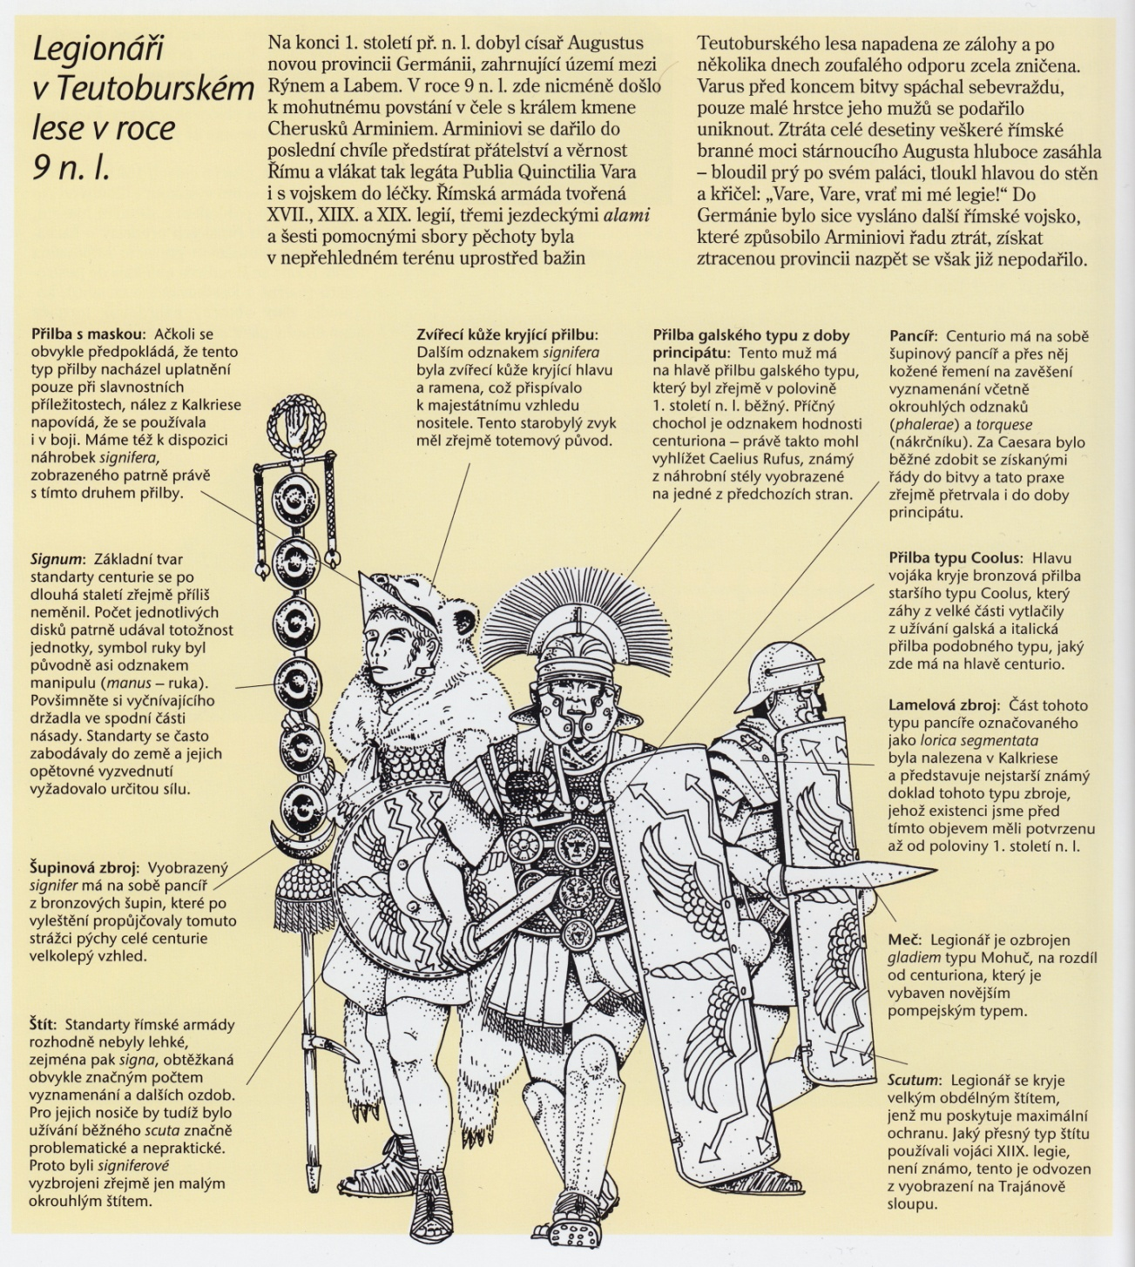

Slide 39
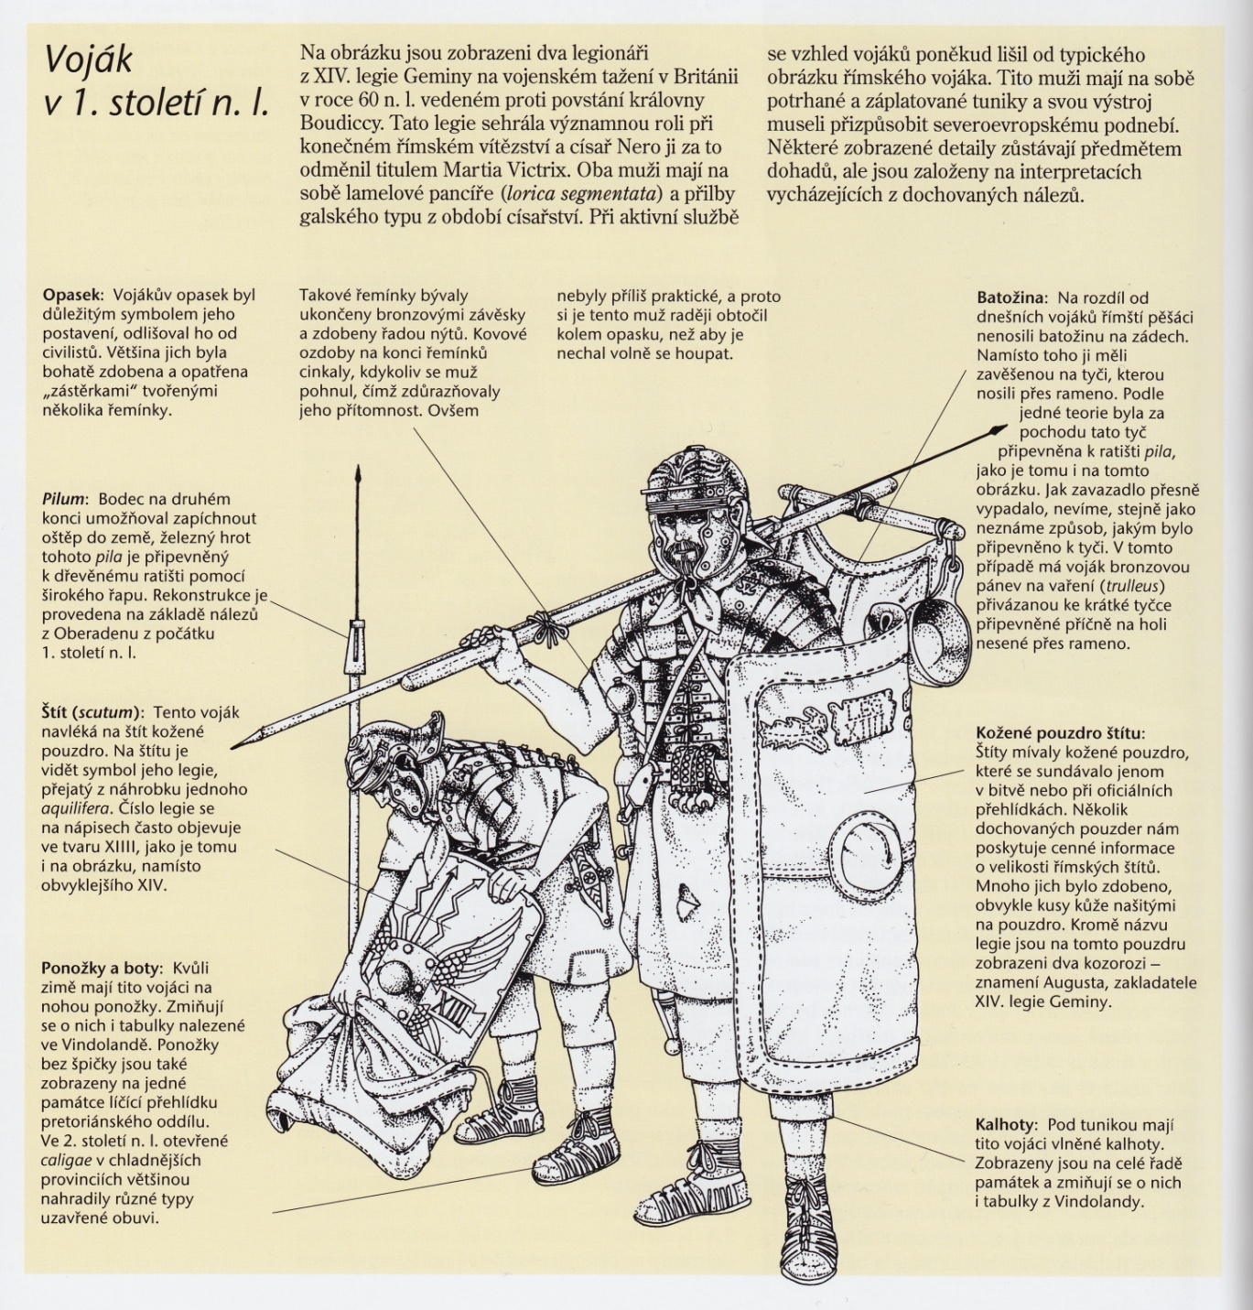

Slide 40
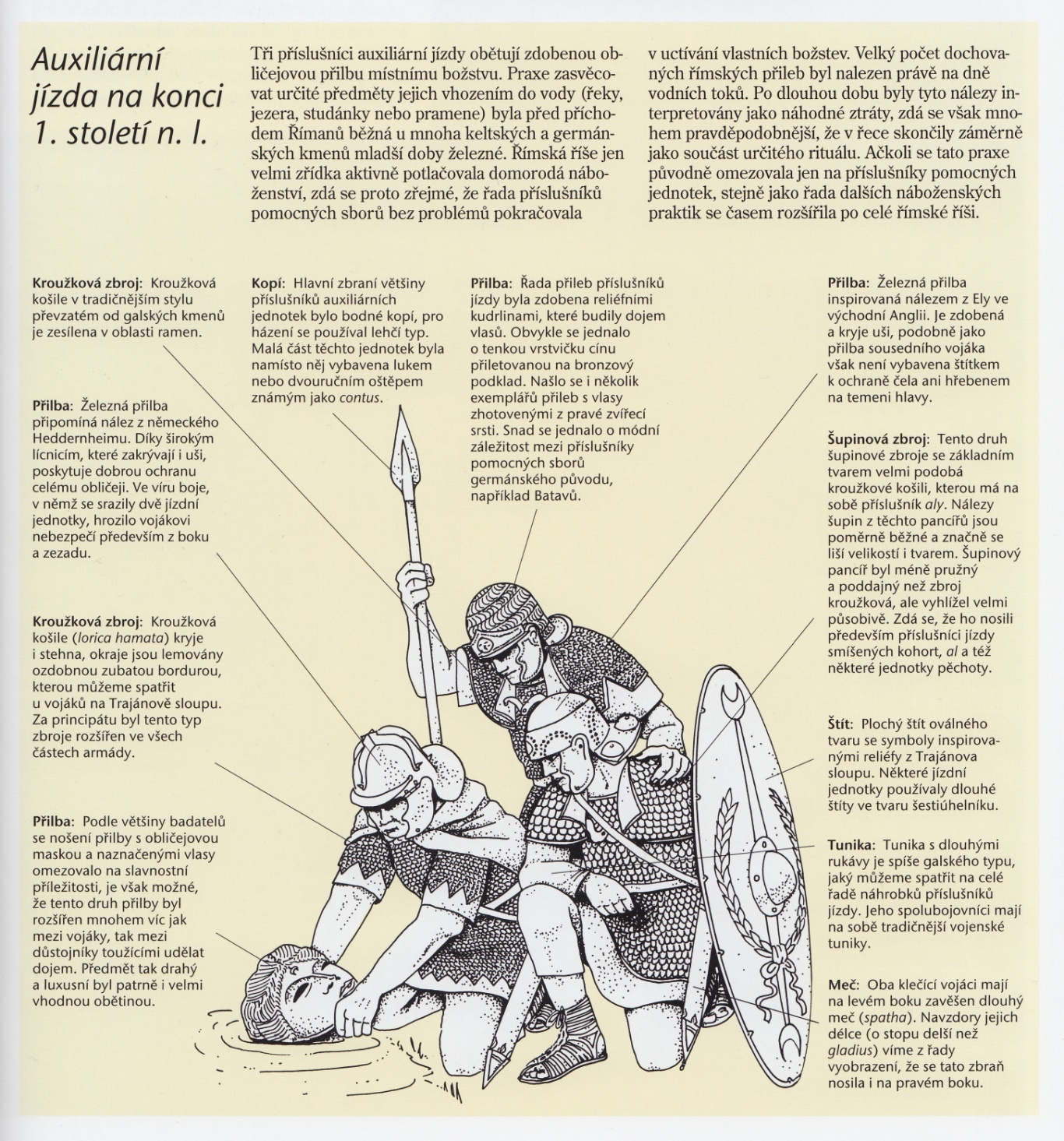

Slide 41
standarty
aquila - orel
asi nejcennější symbol
za doby republiky byl stříbrný nebo alespoň postříbřený => za principátu byl ze zlata nebo pozlacený
standarta s orlem byla většinou jen v jednoduchém provedení, ale známy jsou i vyobrazení kde je orel doplněn několika disky, podobně jako tomu bylo u signy
signum
jednalo se o standartu, kterou měla každá centurie, kterou nesl poddůstojník signifer
signa bývala ukončena buď zdobně provedeným hrotem kopí, nebo otevřenou dlaní
samotná žerď standarty byla ozdobena několika různými symboly, věnci a 2 až 6 falérami
význam těchto symbolů však není znám
u otevřené dlaně se uvádí, že byla původně znakem manipulu => od lat. manus = ruka

Slide 42
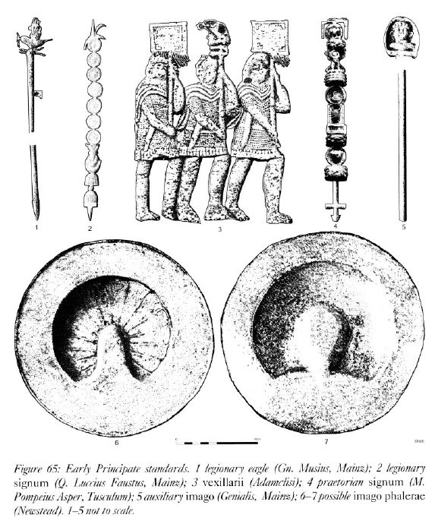
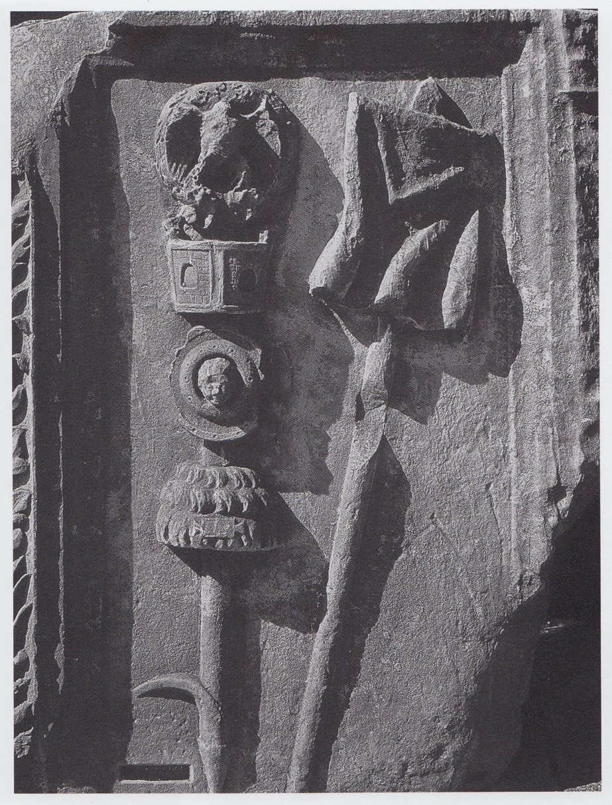

Slide 43
vexillum
praporec - tradičně červený
před bitvou označoval místo v táboře, kde sídlil velitel; na bitevní poli pak jeho pozici
jednalo se také o standartu oddílů, které operovali mimo svou mateřskou jednotku => vexillationes
vlajka se nosila na žerdi zavěšené na vodorovném břevnu
jeden exemplář byl nalezen v Egyptě - byla na něm vyobrazena bohyně vítězství na červeném pozadí
imagines
portréty císaře a členů jeho nejbližší rodiny, které se připevňovaly na žerdě a nosily společně se standartami
měli připomínat přísahu a loajalitu císaři
draco - drak
používán jízdními jednotkami od počátku 2. st
používal se při průvodech a jiných příležitostech
jednalo se o bronzovou hlavu s rozevřenými ústy, ke které byl připevněn pruh látky

Slide 44
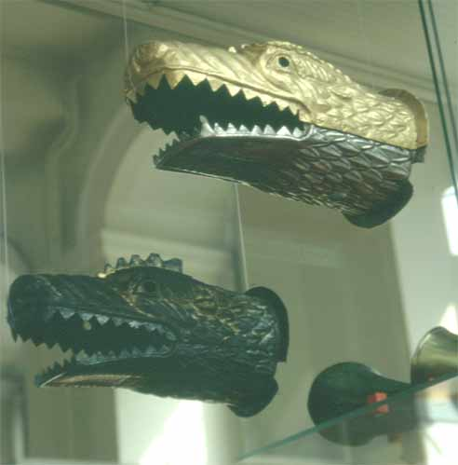

Slide 45
Taktika boje
nemáme přímý manuál popisující taktiku boje
rozestavění vojáků popisuje Polybios a Vegetius
podle Polybia stály vojáci ve formaci, kdy mají mezi sebou vzdálenost 1,8 m a jednotlivé řady rozestup 1,8 m
Vegetius uvádí vzdálenost mezi muži 0,9 m a rozestup řad 2,1 m
jako pravděpodobnější se uvádí Vegetius
formace armády nebyla vždy stejná a měnila se na základě momentálních podmínek a taktické situace
prvním krokem v bitvě bylo zastrašování nepřítele
to mohlo zahrnovat několik způsobů - barbaři praktikovali hluk - bojový pokřik, bubínky, trubky
profesionální armáda praktikovala jiný postup => směrem k nepříteli postupovala pomalu a potichu
když se k nepříteli dostali asi na vzdálenost 10-15 m vrhli vojáci pila - teprve poté začali římští vojáci křičet, ozvali se trumpety (cornu) a všichni začali běžet

Slide 46
tento způsob mohl zastrašit nepřítele, který mohl znamenat jejich útěk, nebo velmi krátký střet
pokud ani k jednomu nedošlo následoval boj muže proti muži
ve vlastním boji bylo cílem srazit soka na zem a zaujmout jeho místo a narušit nepřítelovu formaci
ve vlastním boji pravděpodobně nedocházelo k velkým ztrátám => k těm docházelo, pokud se jeden z nepřátel dal na útěk, čímž se stal snadným cílem
ještě před nebo během střetu pěších oddílů mohli do boje zasáhnout jednotky se zbraněmi delšího dosahu - lučištníci, prakovníci nebo jednotky s metacími zbraněmi
rozestavění a pohyb těchto jednotek závisel na taktické situaci
lučištníci tak mohli být seřazeni v semknuté formaci nebo rozvinuti za pěchotu
artilerie nebyla zcela běžná z důvody mobility - ta se zajišťovala umístěním stroje vůz tažený mezkem
její výhodou však byl větší dostřel a větší průraznost

Slide 47
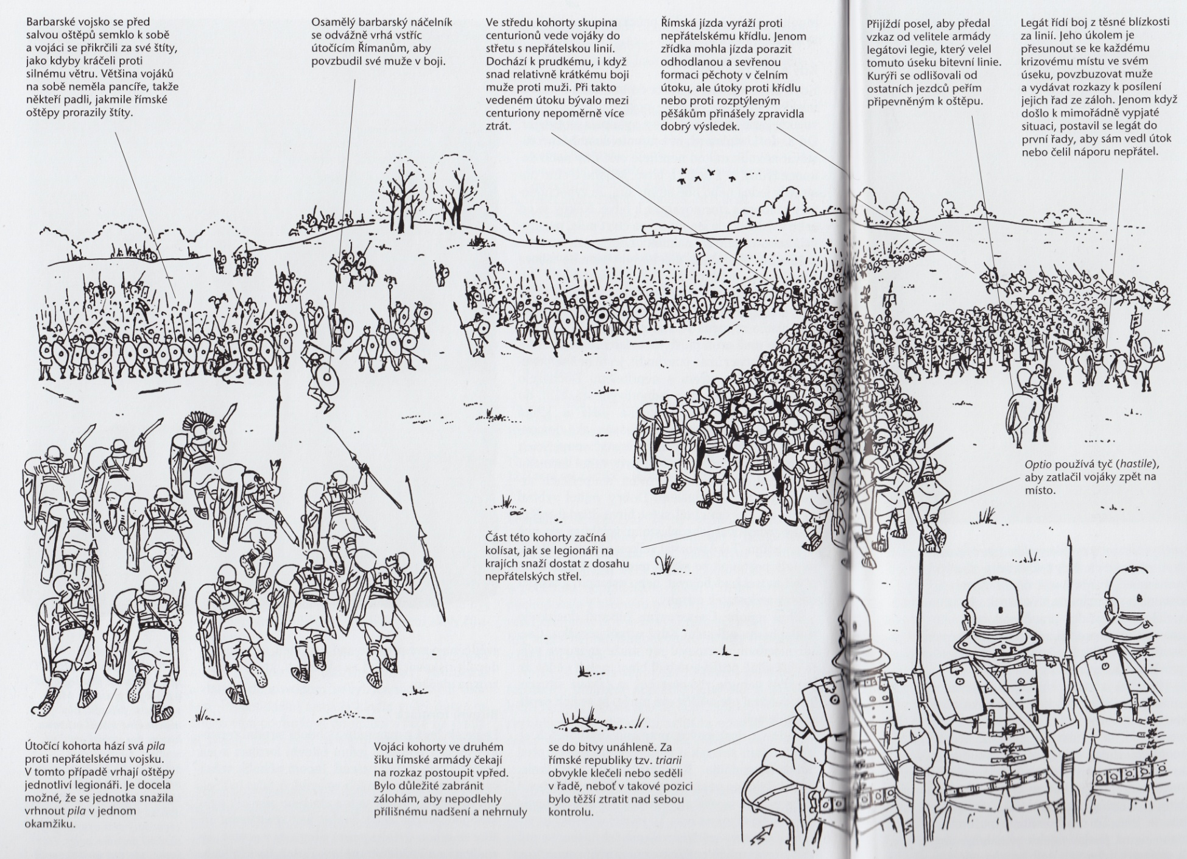

Slide 48
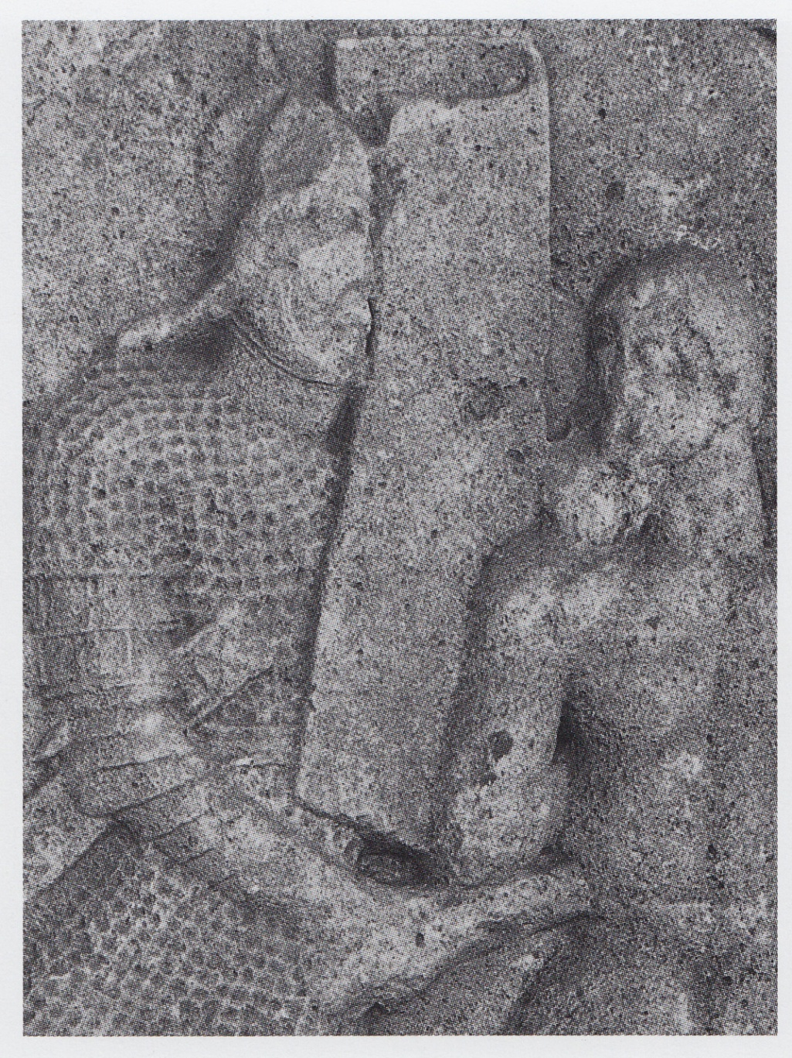

Slide 49
mezi tyto metací stroje, kterým se říkalo carroballistae, se dělily na:
jednoramenné
dvouramenné
jednoramenné
nebyly zcela běžné
Římané je nazývaly onager nebo divoký kozel, na základě silného zpětného nárazu
měli jedno vzpřímené vrhací rameno, kterým velkým obloukem střílely nebo házely kameny
dvouramenné
nazývaly se balistae
mnohem běžnější - různé velikosti
technicky složitější - připomínají samostříly, ale pracují na jiném principu => síla nespočívala v napětí ramen, ale svinutého lana, které je drželo
primárně sloužily jako protipěchotní zbraň

Slide 50
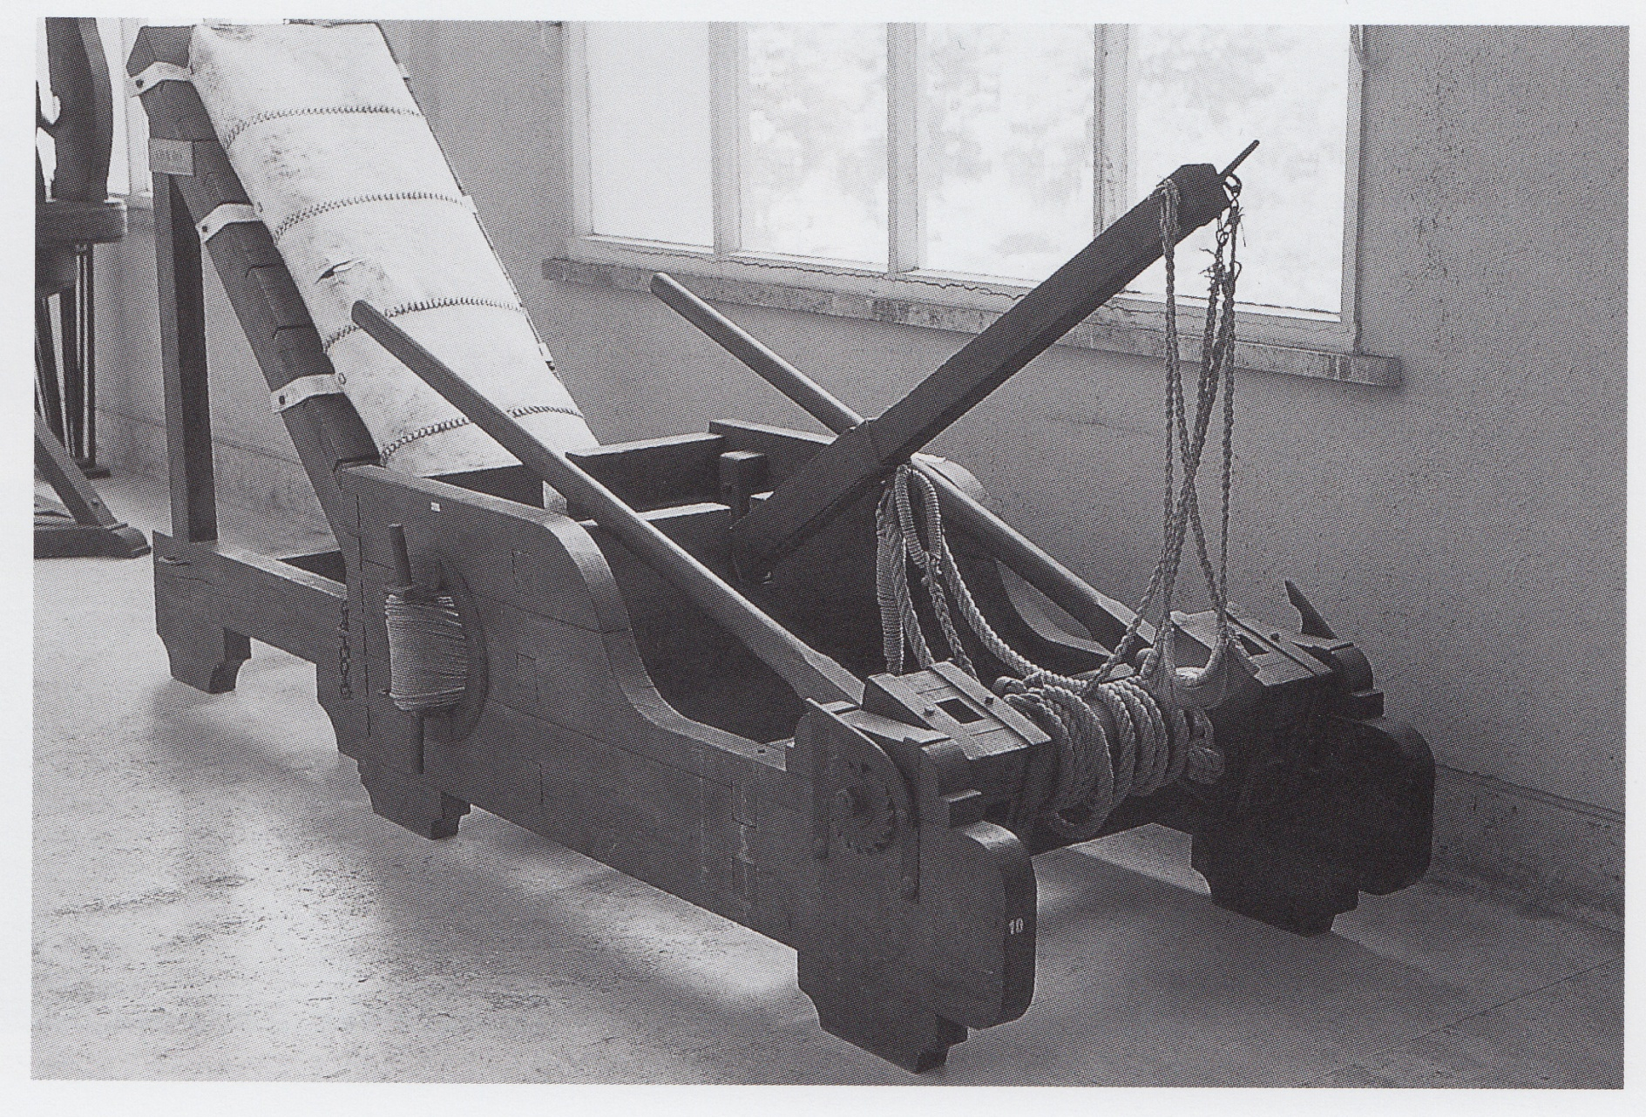

Slide 51
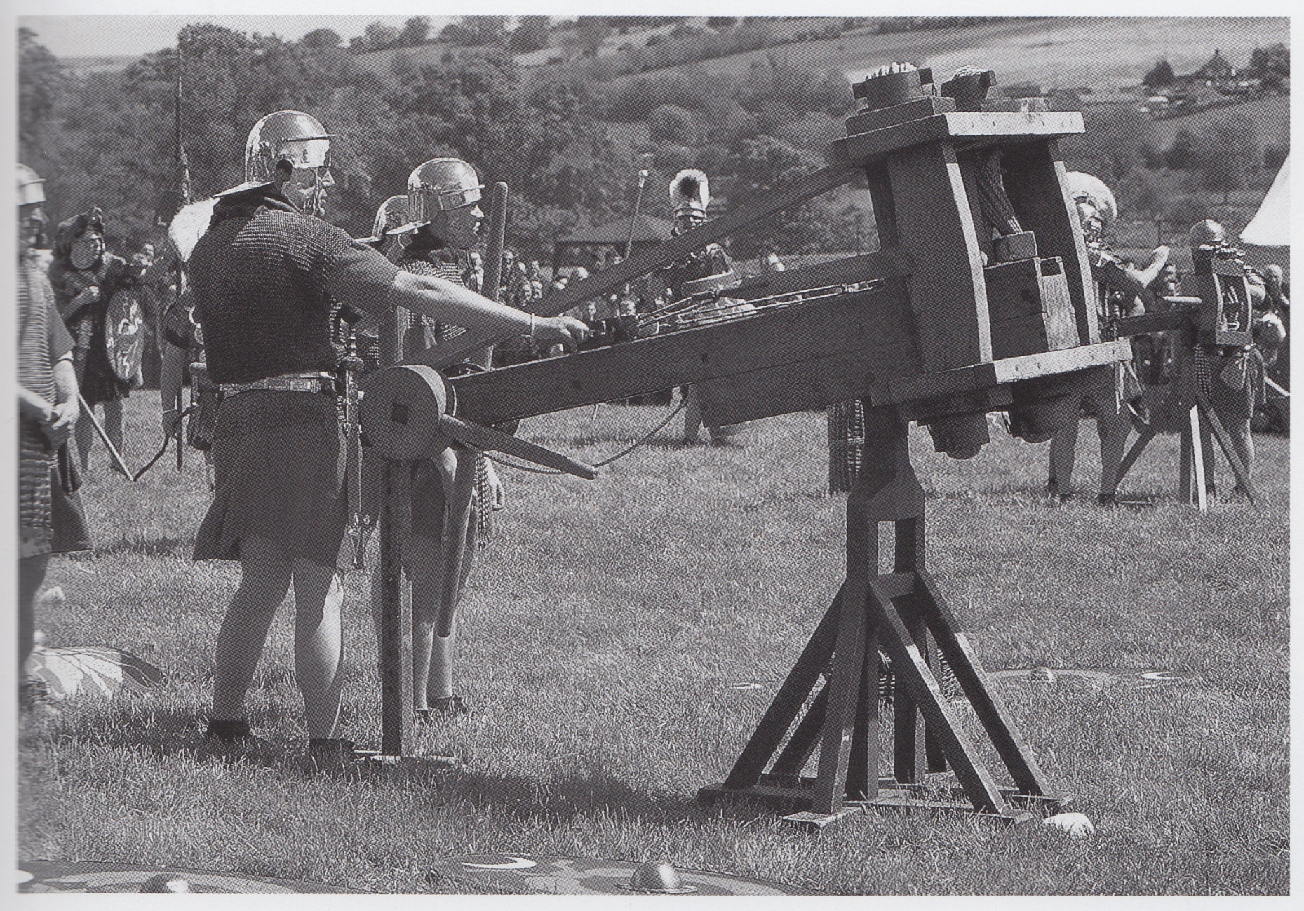

Slide 52
Vojenské tábory
Castrum - legionářský tábor
vojenské tábory byly primární základny vojska
z počátku byly tábory jen vylepšenou verzí dřívějších zimních táborů - později došlo k jejich postupnému vylepšování
tábory velmi rozsáhlé komplexy zabírající několik ha - běžný tábor kolem 20-25 ha; známy jsou však i tábory mnohem větší, které sloužily pro ubytování dvou legií - Vetera (dn. Xanten) na Rýně
všechny byly budovány na základě stejných principů, navzájem se však odlišovali, což bylo dáno mnoha faktory
téměř všechny tábory mají obdélníkový tvar se zakulacenými rohy
tábor je rozdělen dvěma na sebe kolmými osami - cardo, decumana - které tvoří hlavní vnitřní cesty
via principalis - spojující dvě brány na delších stranách tábora
via praetoria - vedoucí od hlavní brány k principii
via decumana - cesta vedoucí za principií k zadní bráně
po vnitřní straně tábora probíhala via sagularis

Slide 53
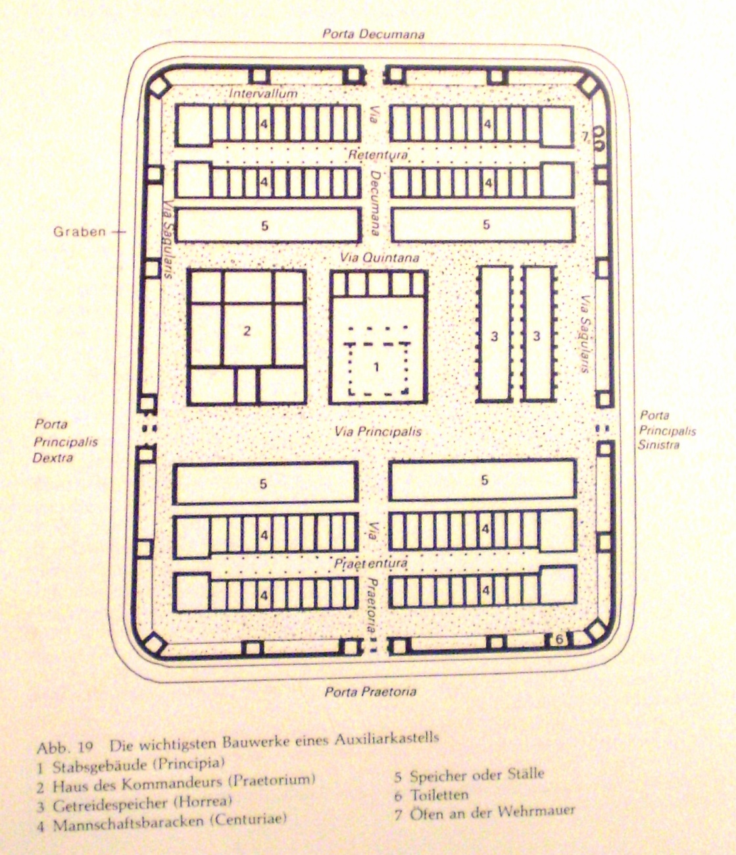
tyto čtyři cesty ústili do čtyř bran
hlavní brána - porta praetoria - směrem k nepříteli
boční brány - porta principalis sinistra a porta principalis dextra
zadní brána - porta decumana

Slide 54
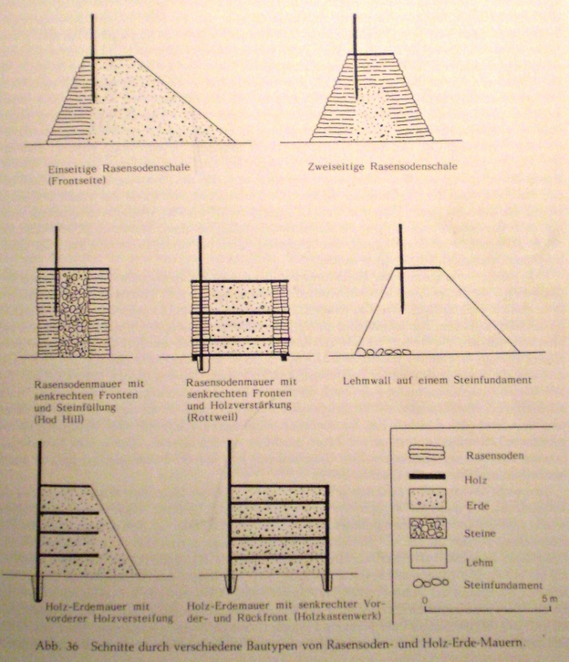
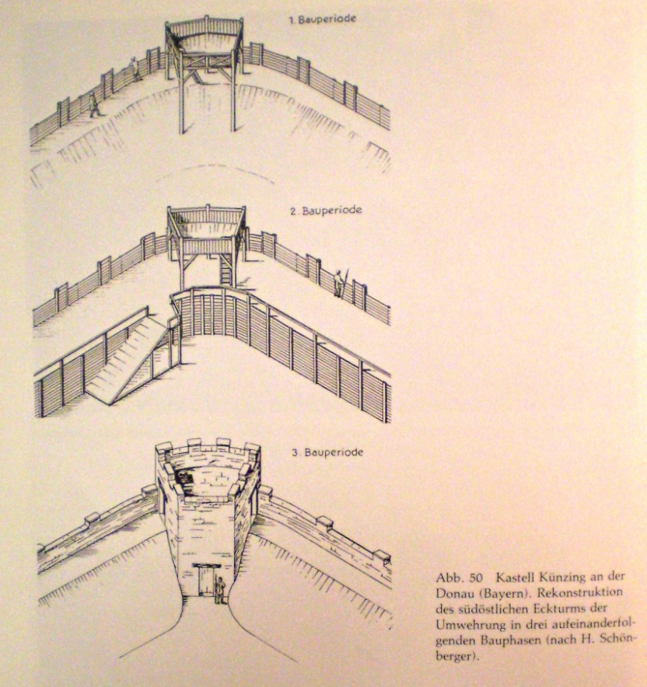
celý tábor byl obehnán opevněním, které se většinou skládalo z valu - valum a palisády - známo několik typů; u táborů přestavěných do kamene tvořily opevnění hradby
součástí opevnění tvořily věže a brány
věže v 1. a 2. st. nevystupovaly před samotné opevnění
stejně je tomu i u bran, kde je známo mnoho variant provedení

Slide 55
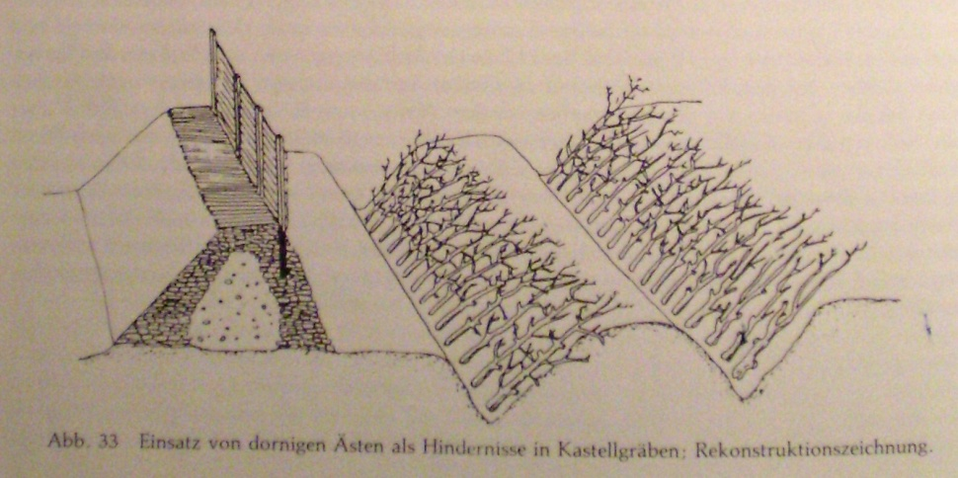
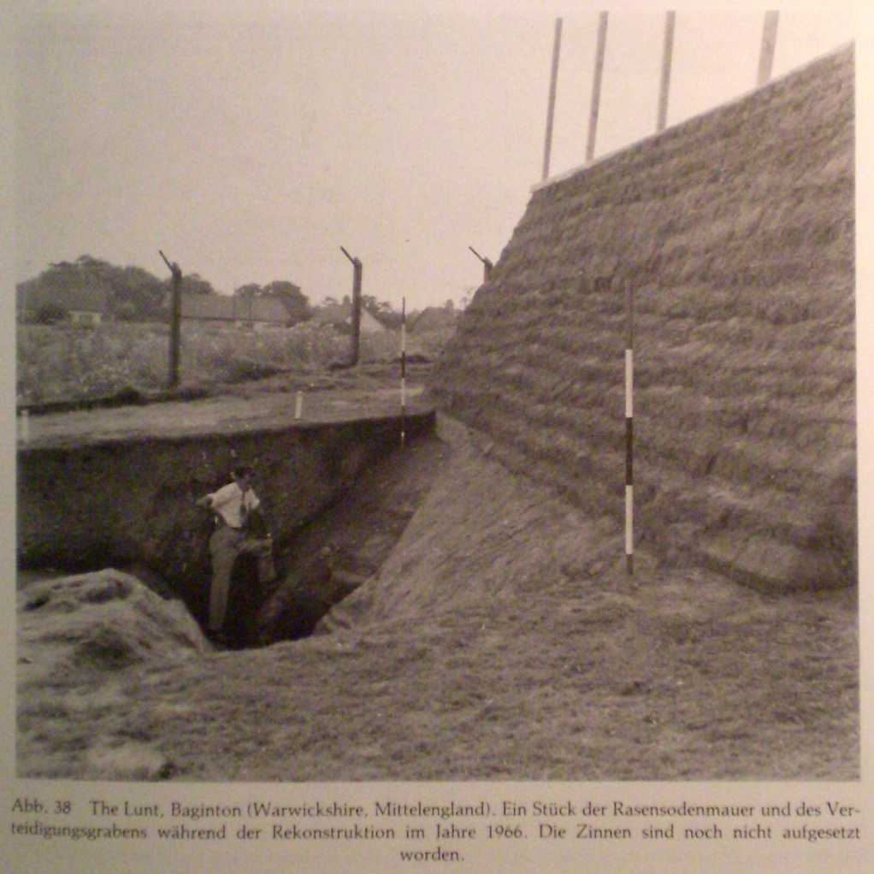

Slide 56
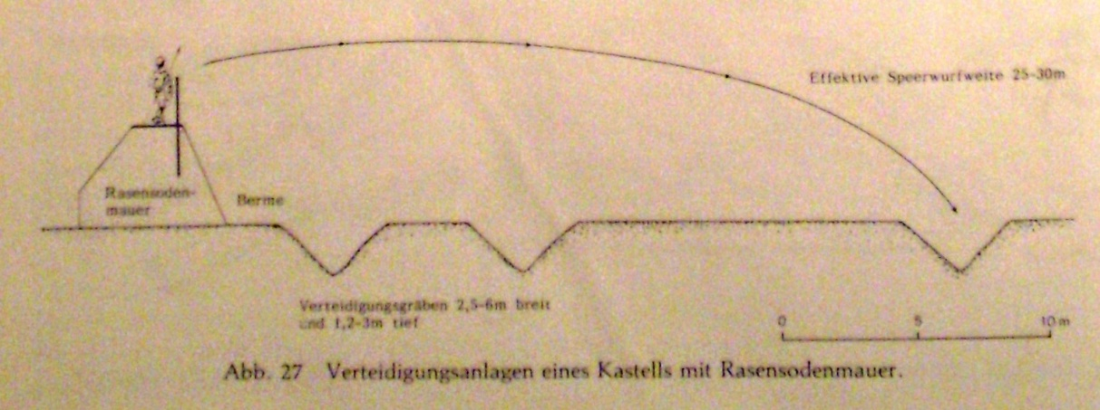
- před opevněním mohlo být několik příkopů - fossa
ty měli tvar písmene V - děleny do tří typů - fossa punica, fossa fastigata, fossa fastigata s žlábkem
hloubka byla různá - obvykle kolem 2 m
řešení příkopů u bran mělo několik variant
přerušení příkopů - známy 3 varianty
vnitřní clavicula
vnější clavicula
titulum
nepřerušený příkop
- před příkopy mohly být umístěny další pasti - např. skryté jámy s naostřeným kůlem na dně - lilia

Slide 57
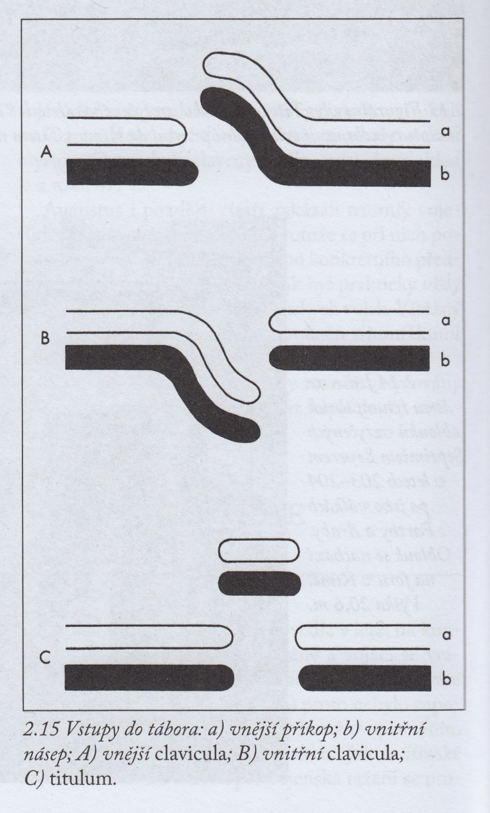
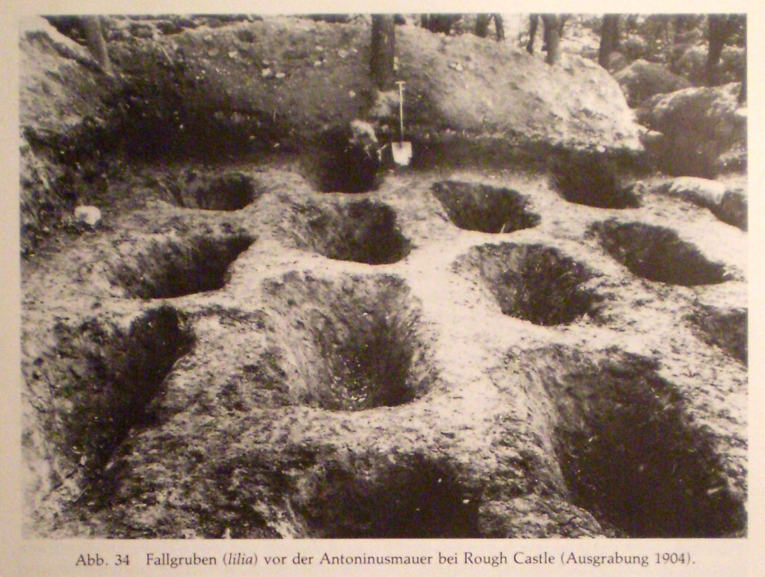

Slide 58
Stavby uvnitř tábora
Principia
hlavní budova - hlavní štáb
centrální vchod ležel na via principalis
střed budovy tvořilo nádvoří obehnané sloupovím a kancelářemi, vzadu se nacházela krytá hala - basilika
ta byla dělena do několika místností
uprostřed se nacházela svatyně
pod podlahou se obvykle nacházela pokladnice
po stranách byly další kanceláře
Praetorium
příbytek velitele legie
jednalo se o typický přepychový římský dům s atriovým dvorem
součástí mohly být i soukromé lázně nebo zahrada

Slide 61
Domy důstojníků
jednalo se o méně honosné domy než měl velitel legie
samostatné domy byly určeny pro tribuna laticlavia, tribuny z jezdeckého stavu, zřejmě také pro praefecta castrorum a v samostatných domech bylo povoleno pobývat také centurionům první kohorty (primi ordines)
tribunus laticlavius byl také ze senátorského stavu, proto jeho dům byl jen o málo honosnější než dům velitele legie
Ubikace mužstva
nejčastější budova v táboře
jeden blok určený pro jednu centurii o 80 mužích a důstojníky
každá z těchto budov byla dělena na několik částí, které byly přiděleny 8 mužům - každá z těchto částí, nazývaná contubernia, se mohla dělit do několika místností - obvykle 2 - spací a obytnou
před celou budovou pak ve většině případů probíhalo sloupořadí
na konci budovy se nacházel systém několika místností, které zahrnovaly obydlí centuriona a patrně kanceláře

Slide 64
Valetudinarium - lazaret
obvykle velká budova s centrálním dvorem a řadou místností kolem
místnosti byly uspořádány ve dvou řadách podél vnitřní chodby – vchod do jednotlivých místností nebyl přímo z chodby, ale z výklenků napojených na hlavní chodbu
někdy je těžké tento typ budovy odlišit od dílen => identifikaci napomáhají nálezy lékařských nástrojů

Slide 66
Horreum - sýpka
archeologicky dobře rozpoznatelná budova
horrea se vyznačovala vyvýšenou podlahou, která spočívala buď na kůlech, zděných pilířích, nebo zídkách
tato konstrukce zajišťoval lepší ochranu skladovaného materiálu před vlhkostí a škůdci
horrea mohla být dřevěná nebo kamenná
u kamenných sýpek bývají stěny opatřeny opěrnými pilíři
ve stěnách je provedena řada větracích otvorů
Další budovy
- mezi budovy, které bývají součástí tábora patří lázně, dílny – fabricae a latríny, které se nacházely při opevnění

